Slide 1
Лекция 8
Современный фронтенд-разработчик

Slide 2
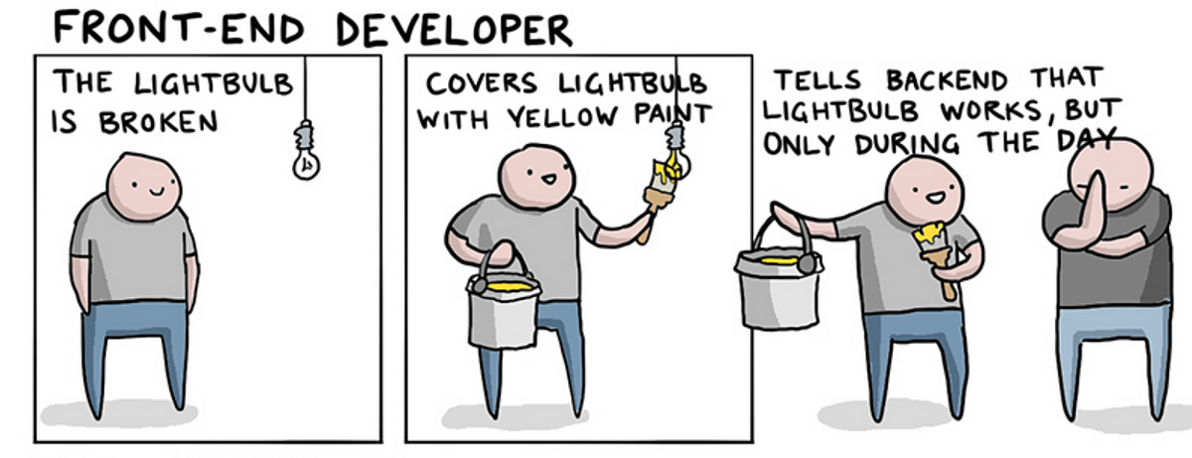

Slide 3
Service Workers
Подробнее тут https://frontend.tech-mail.ru/slides/s6/#65

Slide 4
Service Workers
https://www.youtube.com/watch?v=cmGr0RszHc8
Building offline-first Progressive Web Apps

Slide 5
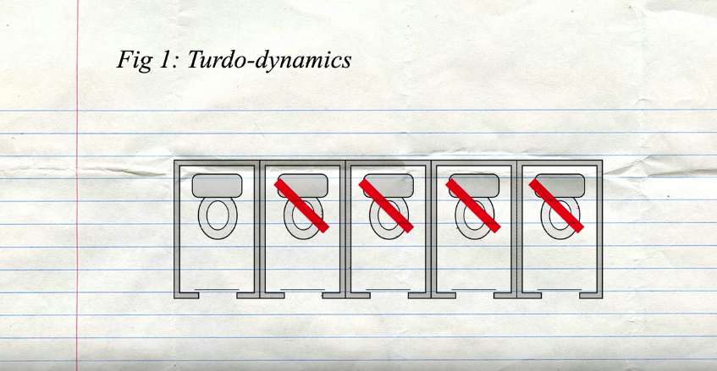
Service Workers

Slide 6
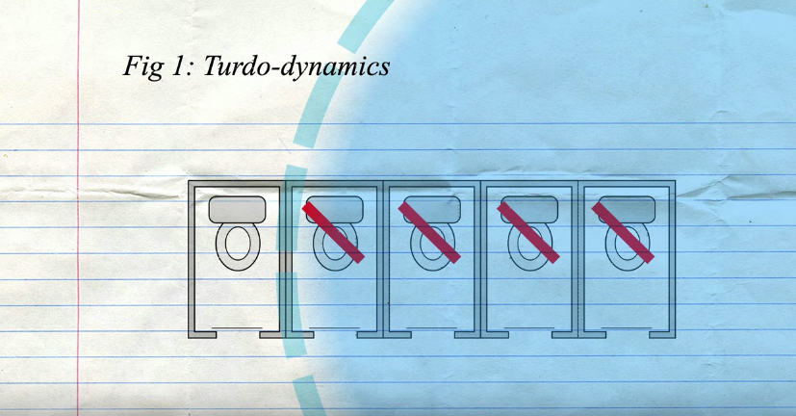
Service Workers

Slide 7
Что это?
Service Workers — продвинутая технология, которая позволяет получить полный контроль над жизненным циклом приложения. Сервис воркер — это воркер, который:
работает в выделенном контексте и отдельном потоке
имеет доступ к Cache Storage (расширенное хранилище данных)
имеет возможность перехватывать HTTP-запросы, отправляемые страницей
а так же может работать даже если само web-приложение или даже браузер не запущены

Slide 8
Где используется?
Кэширование данных (до 50% диска)
Оффлайн-работа приложения (прям вообще без Интернета чтобы было!)
Фоновая синхронизация данных
Ответ на запросы от других источников ("проксирование" запросов)
Улучшение производительности
Push-нотификации
Распараллеливание вычислений

Slide 9
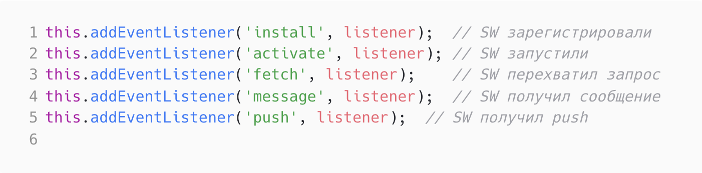
Service Worker
Работает в специальном скоупе ServiceWorkerGlobalScope, который не имеет доступа к обычному скоупу с window
Имеет несколько событий, на которые можно добавлять обработчики:

Slide 10
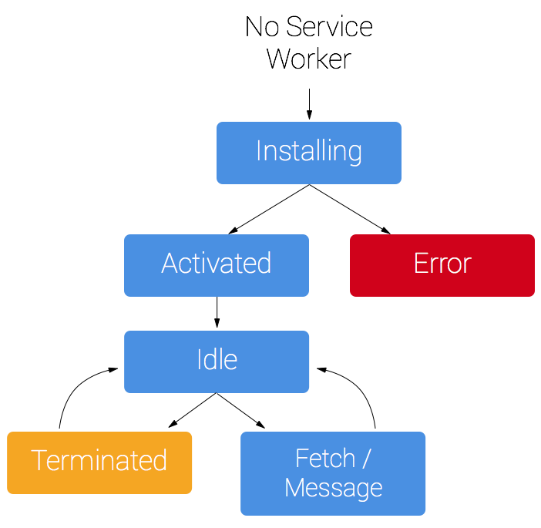
Lifecycle

Slide 11
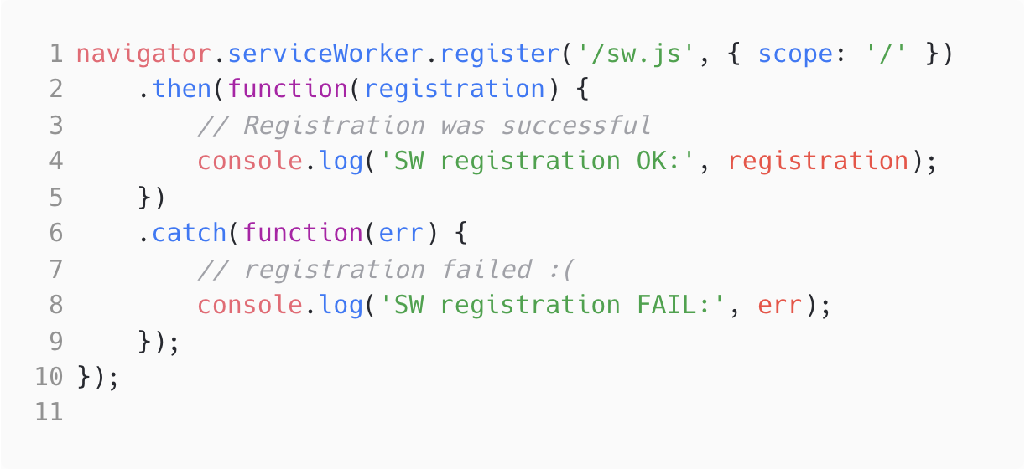
Установка

Slide 12
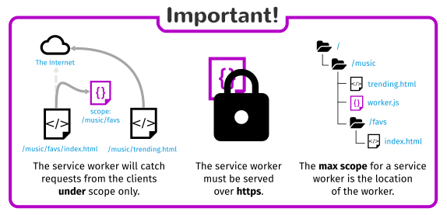
Важно

Slide 13
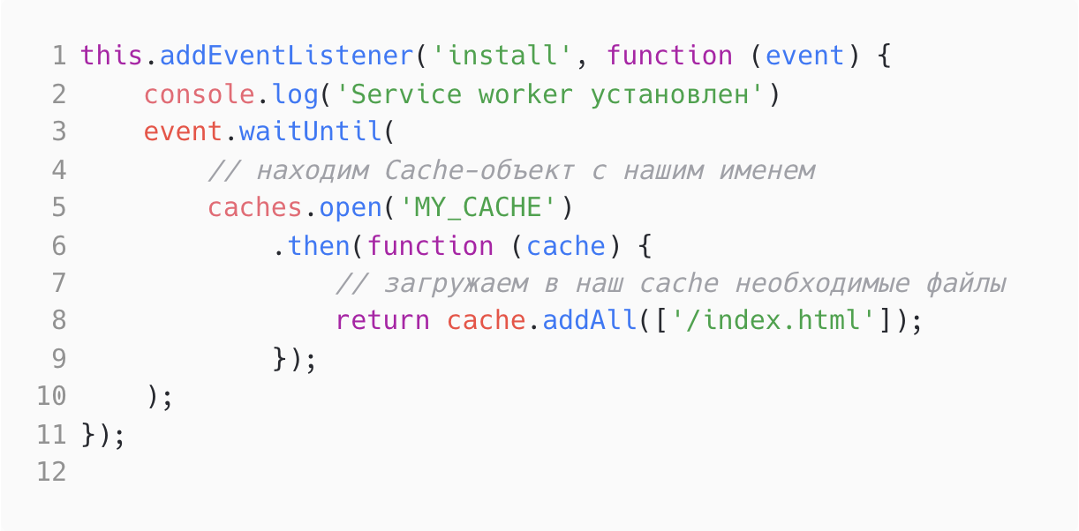
Service Worker - это файл

Slide 14
Примерчик
https://googlechrome.github.io/samples/service-worker/

Slide 15
PWA
Подробнее тут https://frontend.tech-mail.ru/slides/s9/#113

Slide 16
Прогрессивные интернетные приложения

Slide 17
PWA
PWA (Progressive Web Application) - технология в web-разработке, которая визуально и функционально трансформирует сайт в приложение (мобильное приложение в браузере).

Slide 18
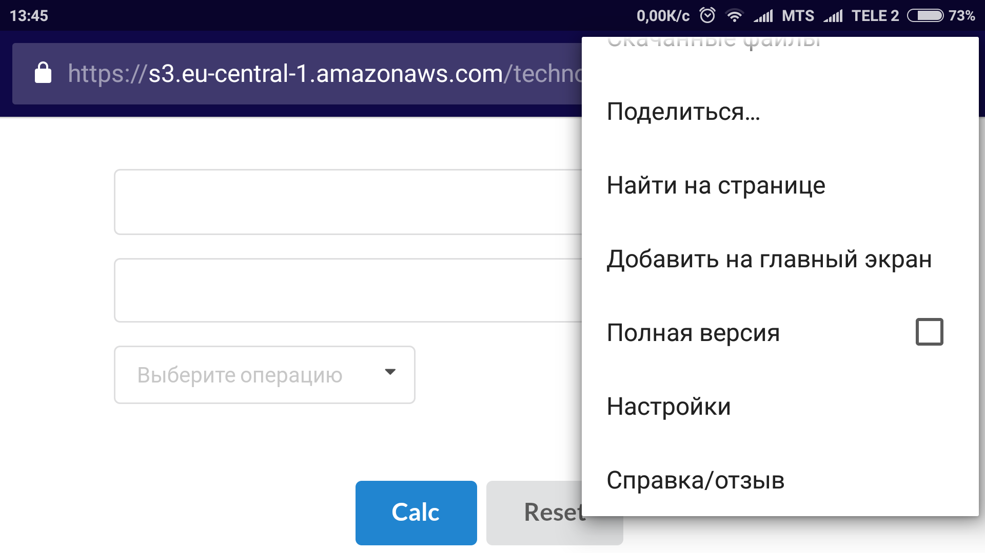

Slide 19
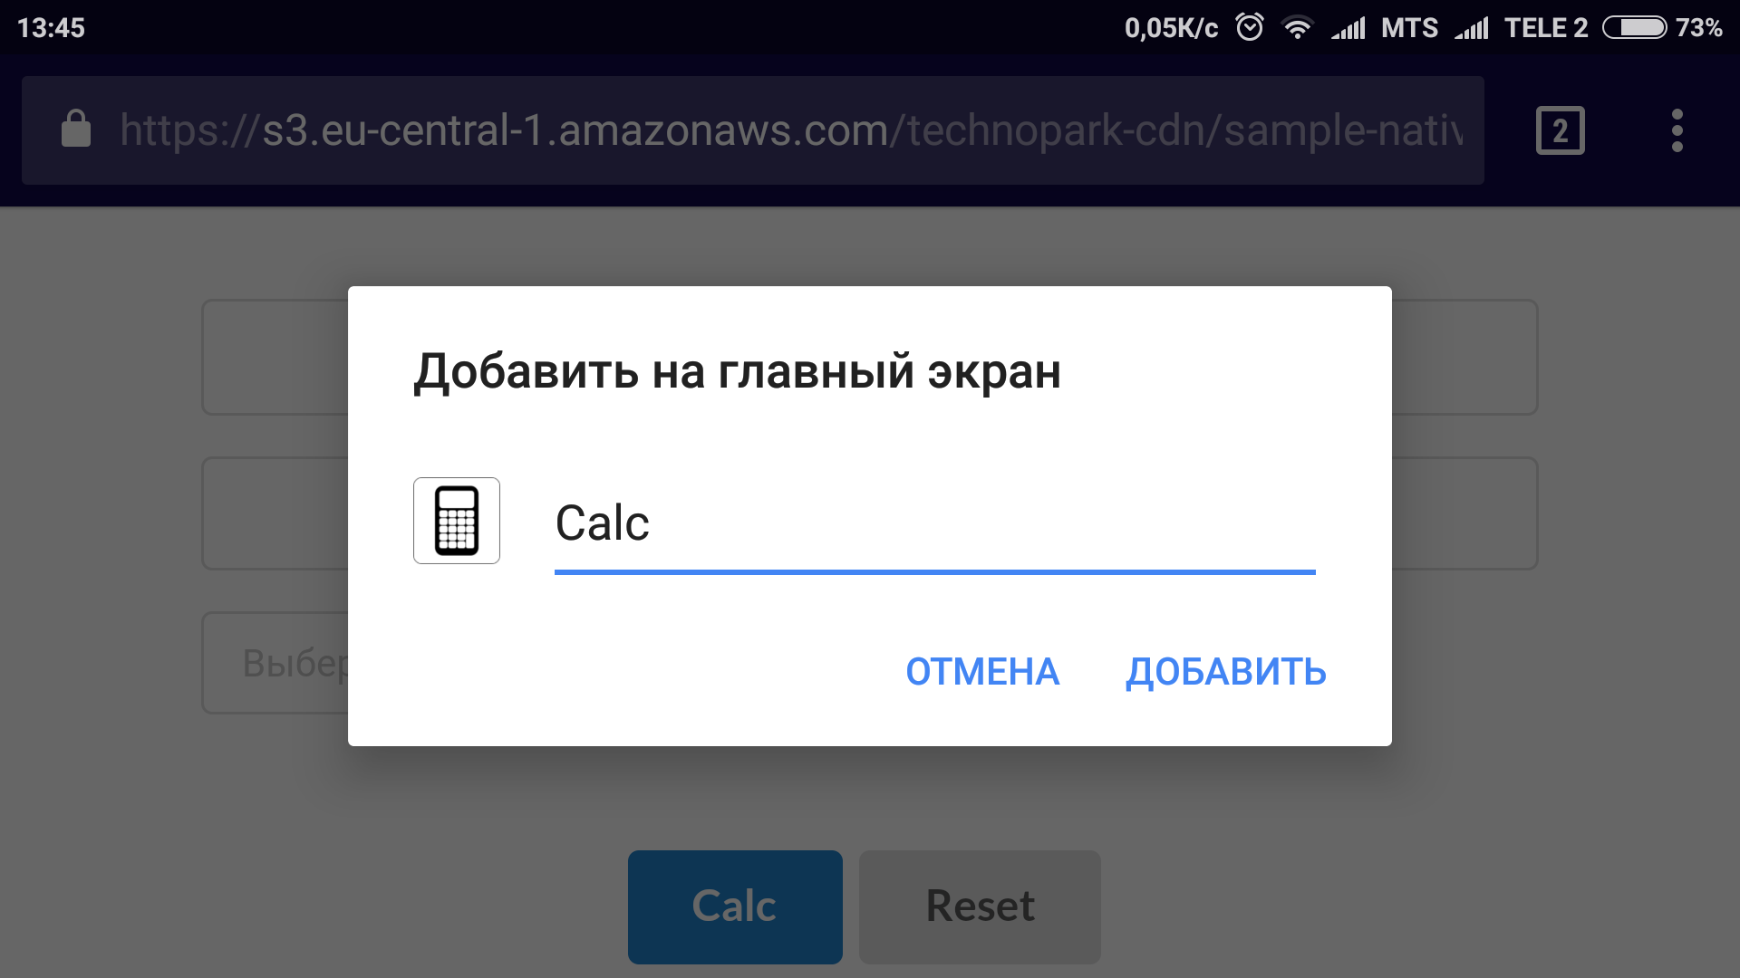

Slide 20
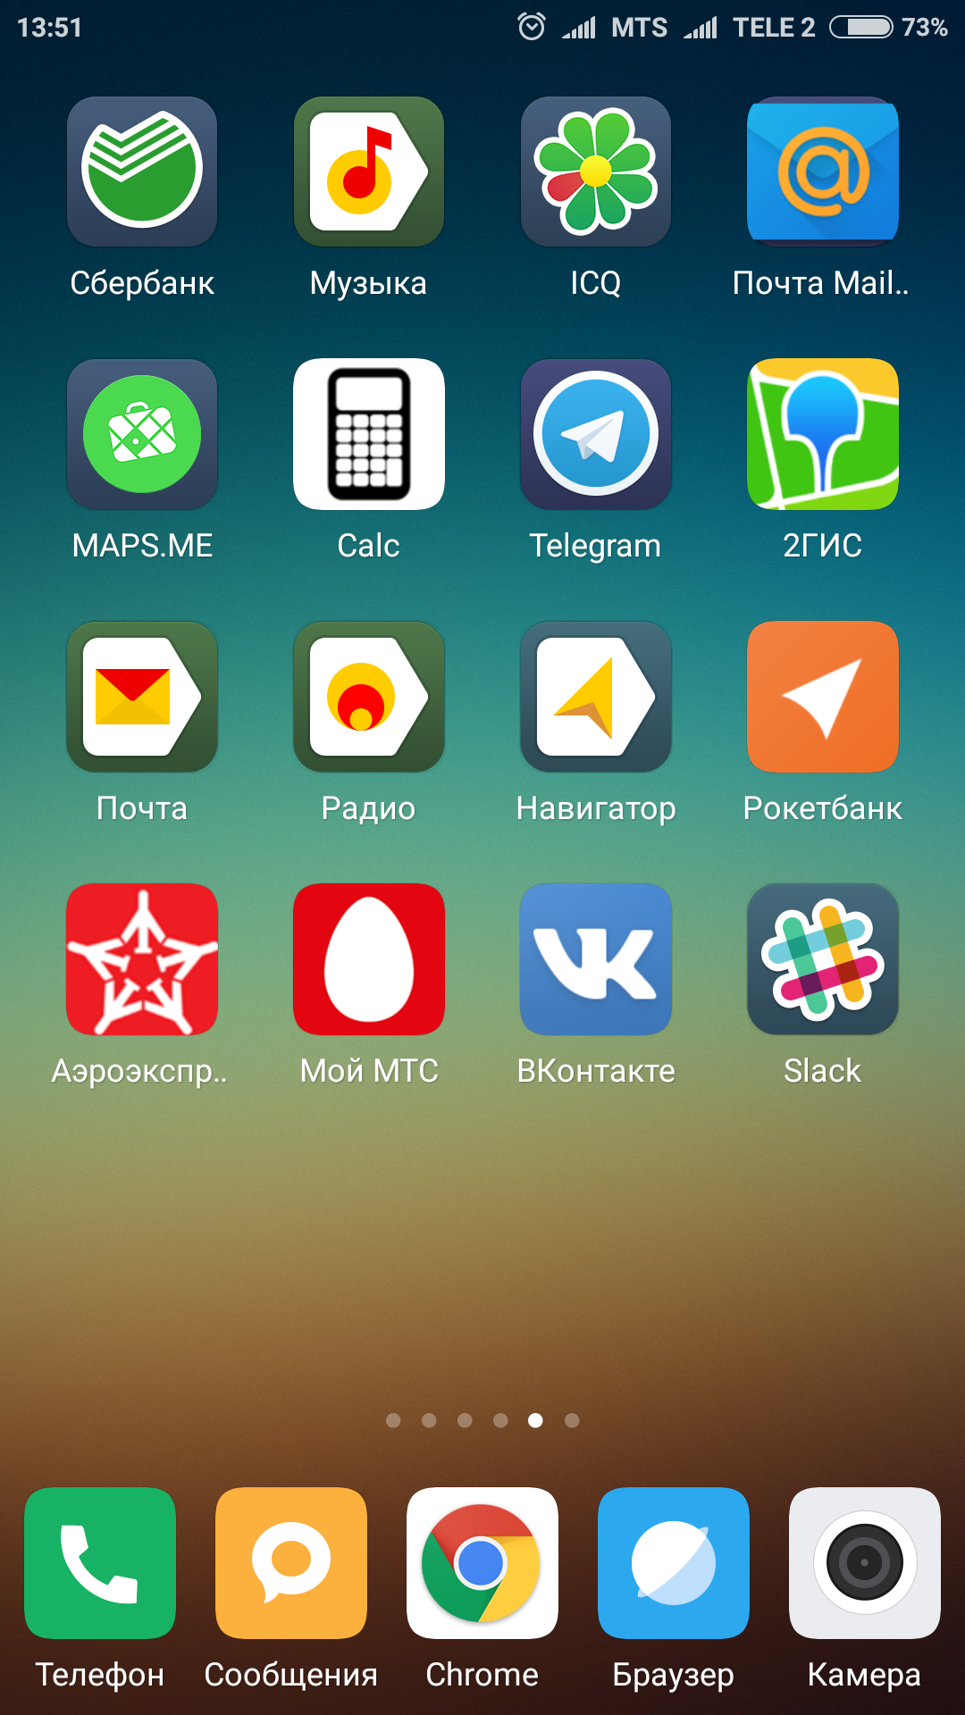

Slide 21
Что нужно сделать, чтобы завелось?
Service Worker;
Application shell (оболочка для быстрой загрузки с Service Worker);
Web App Manifest;
Push Notifications (включено в Service Worker);
SSL-сертификат для передачи данных по протоколу HTTPS.

Slide 22
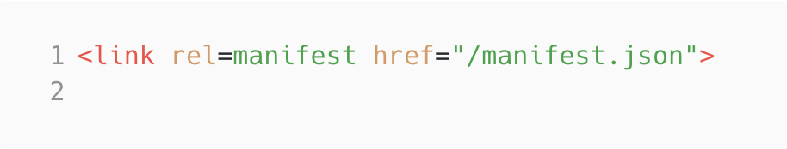
Web App Manifest

Slide 23
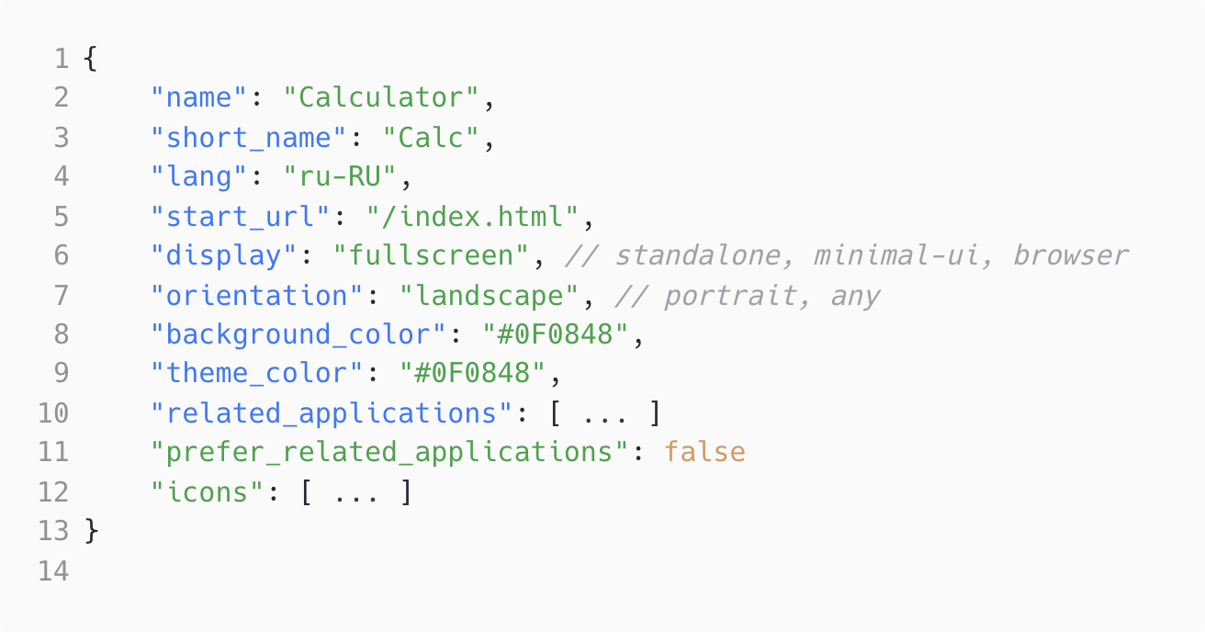
Web App Manifest

Slide 24
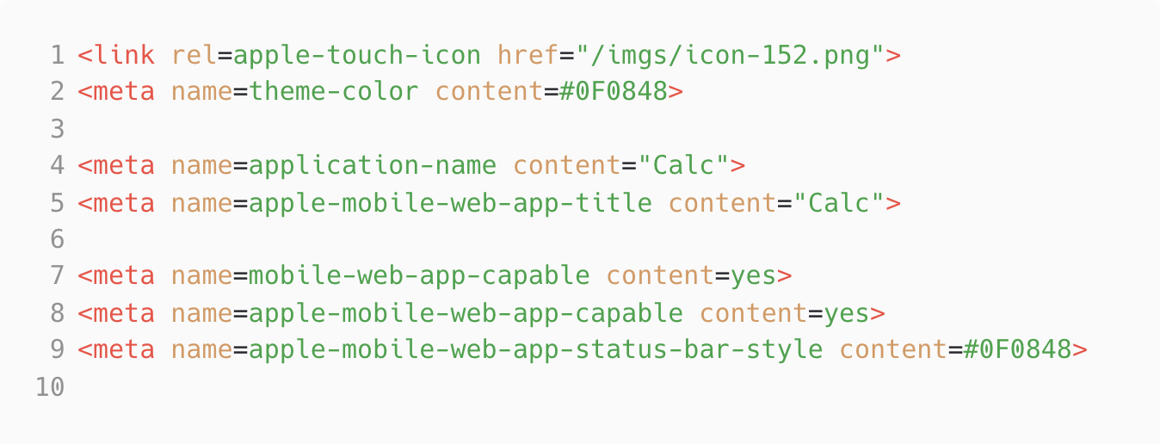
Apple Meta Tags

Slide 25
Преимущества PWA
PWA совмещает в себе свойства нативного приложения и функции браузера, что имеет свои преимущества:
PWA поддерживается наиболее популярными ОС: Windows, iOS, Android. При этом загрузить можно на десктоп, смартфон, планшет, терминал в торговом зале;
обновления добавляются разработчиками удаленно. Пользователи видят изменения и улучшения, но им не требуется скачивать эти обновления самостоятельно;
PWA индексируется Google и другими поисковыми системами;
благодаря сценарию Service Worker, который запускается браузером в фоновом режиме, и стратегии кэширования, обеспечивается возможность работы офлайн;
Frontend отделен от Backend’a. Меньше времени и ресурсов тратится на разработку/переработку дизайна и логики взаимодействия PWA с клиентом;
PWA можно установить без «Google play» и App Store, а также вопреки запрету устанавливать приложения из неизвестных источников. Лояльно относятся к PWA и антивирусные программы. Одновременно с этим передача данных происходит по протоколу HTTPS, поэтому PWA безопасно;
с февраля 2019 года PWA можно добавлять в App Store и Google Play, давая пользователю возможность скачать приложение из привычного источника.

Slide 26
Недостатки PWA
Технология PWA не универсальна и имеет ряд недостатков:
не все устройства и не все операционные системы поддерживают полный набор возможностей PWA;
невозможно наладить активное участие пользователей iOS (например приложение может хранить локальные данные и файлы размером только до 50 Мбайт, нет доступа к In-App Payments (встроенные платежи) и многим другим сервисам Apple, нет интеграции с Siri), поддержка iOS начинается с версии 11.3;
работа офлайн ограничена;
работу PWA может ограничивать неполный доступ к аппаратным компонентам;
нет достаточной гибкости в отношении «специального» контента для пользователей (например программы лояльности);
при использовании PWA увеличивается расход заряда батареи мобильного устройства.

Slide 27
Примерчик
https://www.google.ru/maps/

Slide 28
Virtual DOM
Подробнее тут https://frontend.tech-mail.ru/slides/s10/#40

Slide 29
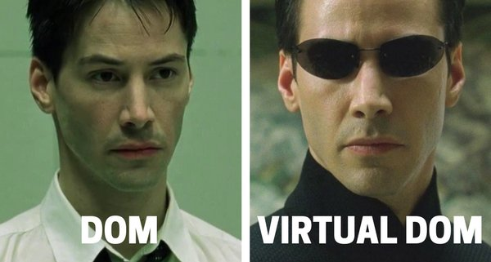

Slide 30
Что это?
Главная проблема DOM — он никогда не был рассчитан для создания динамического пользовательского интерфейса
Virtual DOM — это техника и набор библиотек/алгоритмов, которые позволяют нам улучшить производительность на клиентской стороне, избегая прямой работы с DOM путем создания и работы c абстракцией, имитирующей DOM-дерево

Slide 31
Как работает?
Вместо того, чтобы взаимодействовать с DOM напрямую, мы работаем с его легковесной копией
Мы можем вносить изменения в копию, исходя из наших потребностей, а после этого применять изменения к реальному DOM
При этом происходит сравнение DOM-дерева с его виртуальной копией, определяется разница и запускается перерисовка того, что было изменено

Slide 32
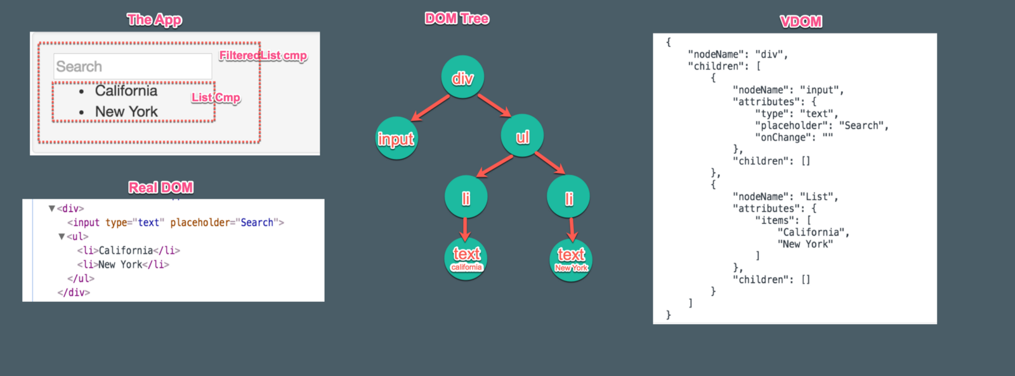
Картиночка

Slide 33
Virtual DOM
Такой подход работает быстрее, потому как не включает в себя все тяжеловесные части реального DOM. Но только если мы делаем это правильно.
Есть две проблемы:
Когда именно делать повторную перерисовку DOM?
Как это сделать эффективно?

Slide 34
Когда?
Когда данные изменяются и нуждается в обновлении. Есть два варианта узнать, что данные изменились:
Первый из них — «dirty checking» (грязная проверка) заключается в том, чтобы опрашивать данные через регулярные промежутки времени и рекурсивно проверять все значения в структуре данных
Второй вариант — «observable» (наблюдаемый) заключается в наблюдении за изменением состояния. Если ничего не изменилось, мы ничего не делаем. Если изменилось, мы точно знаем, что нужно обновить

Slide 35
Как?
Что делает этот подход действительно быстрым:
Эффективные алгоритмы сравнения
Группировка операций чтения/записи при работе с DOM
Эффективное обновление под-деревьев

Slide 36
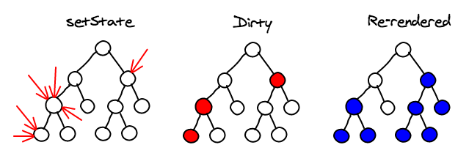
Наглядно

Slide 37
Сложная статейка по VDOM
https://nickbulljs.medium.com/how-virtual-dom-work-567128ed77e9

Slide 38

Разбираем как работает Virtual DOM

Slide 39
Что должен уметь VDOM?
Создавать дерево элементов на странице по шаблону
Изменять дерево элементов согласно обновленному шаблону

Slide 40
Создание элемента

Slide 41
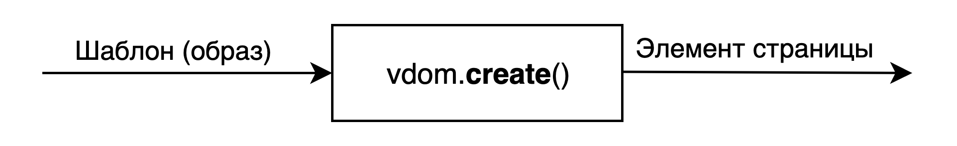
vdom.create()

Slide 42
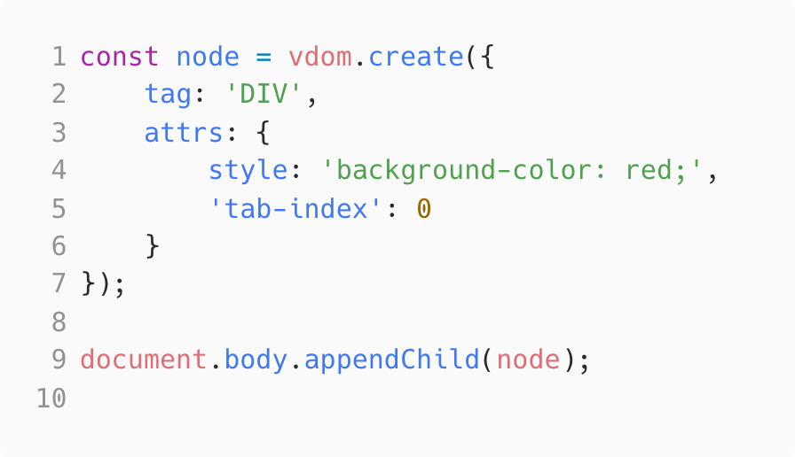
vdom.create() - пример

Slide 43
Обновление элемента

Slide 44
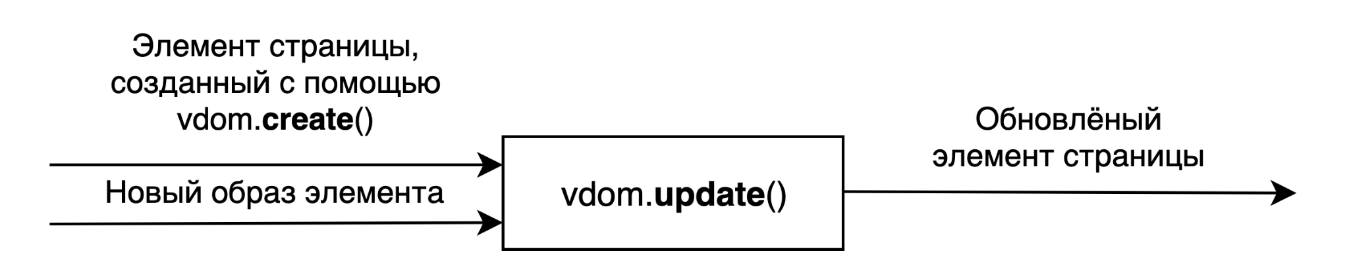
vdom.update()

Slide 45
Что могло измениться?
Количество и значения атрибутов
Любой из потомков

Slide 46
Обновление атрибутов

Slide 47
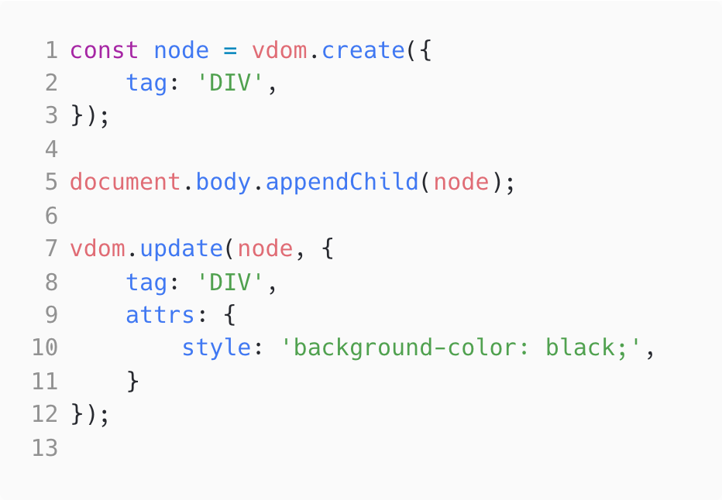
vdom.update() - пример

Slide 48
Обновление дочерних элементов

Slide 49
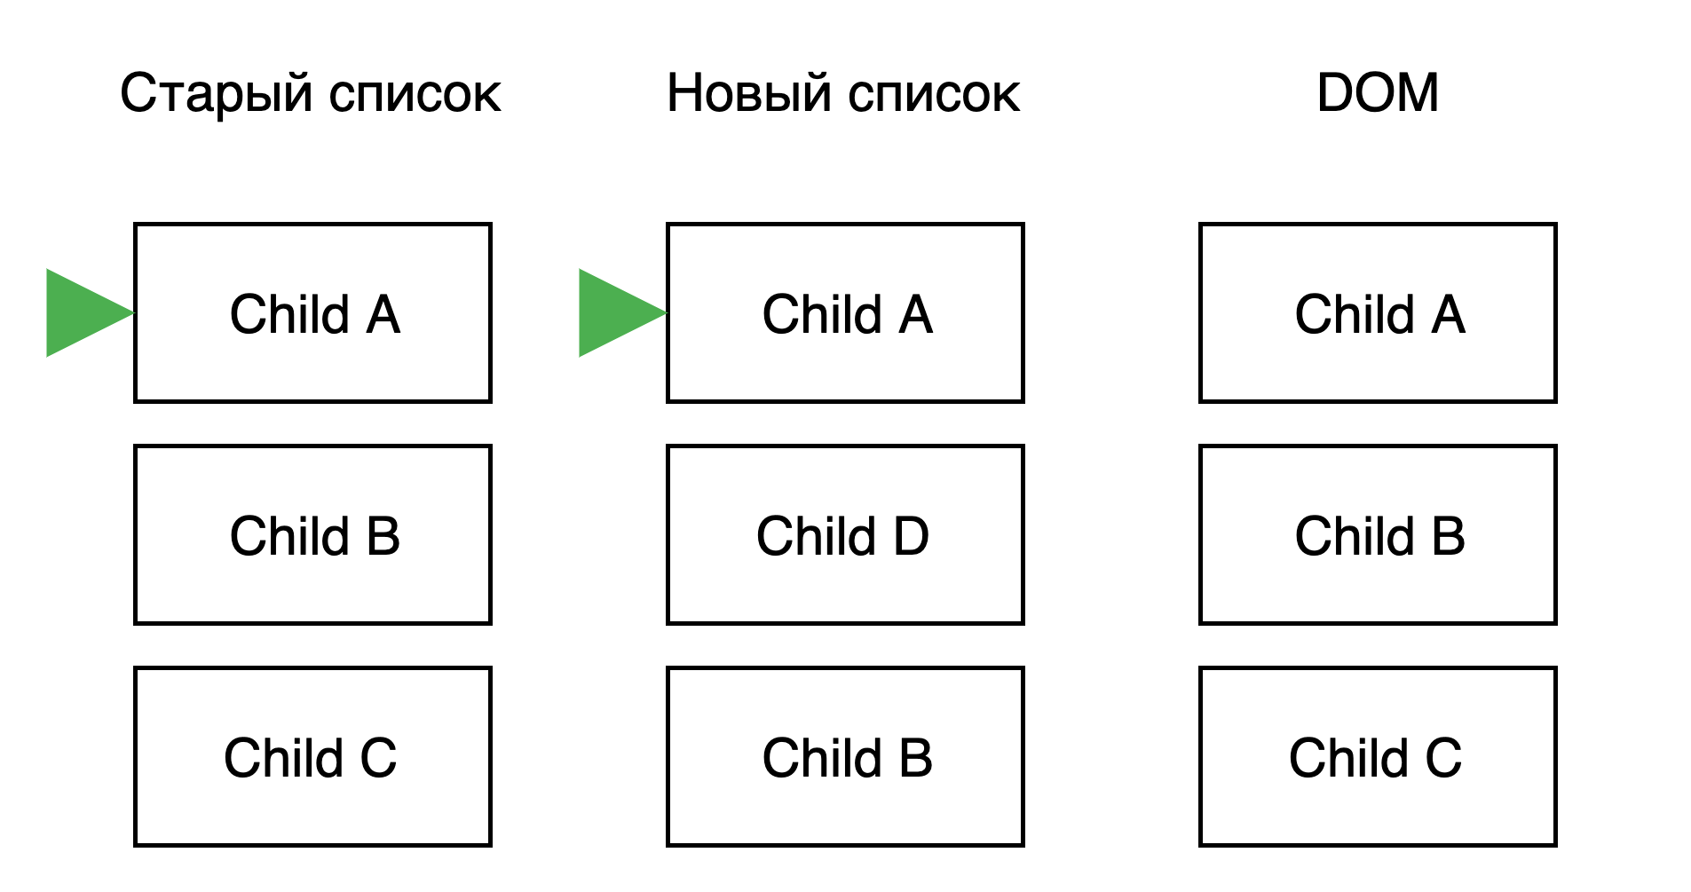
Обновление дочерних элементов

Slide 50
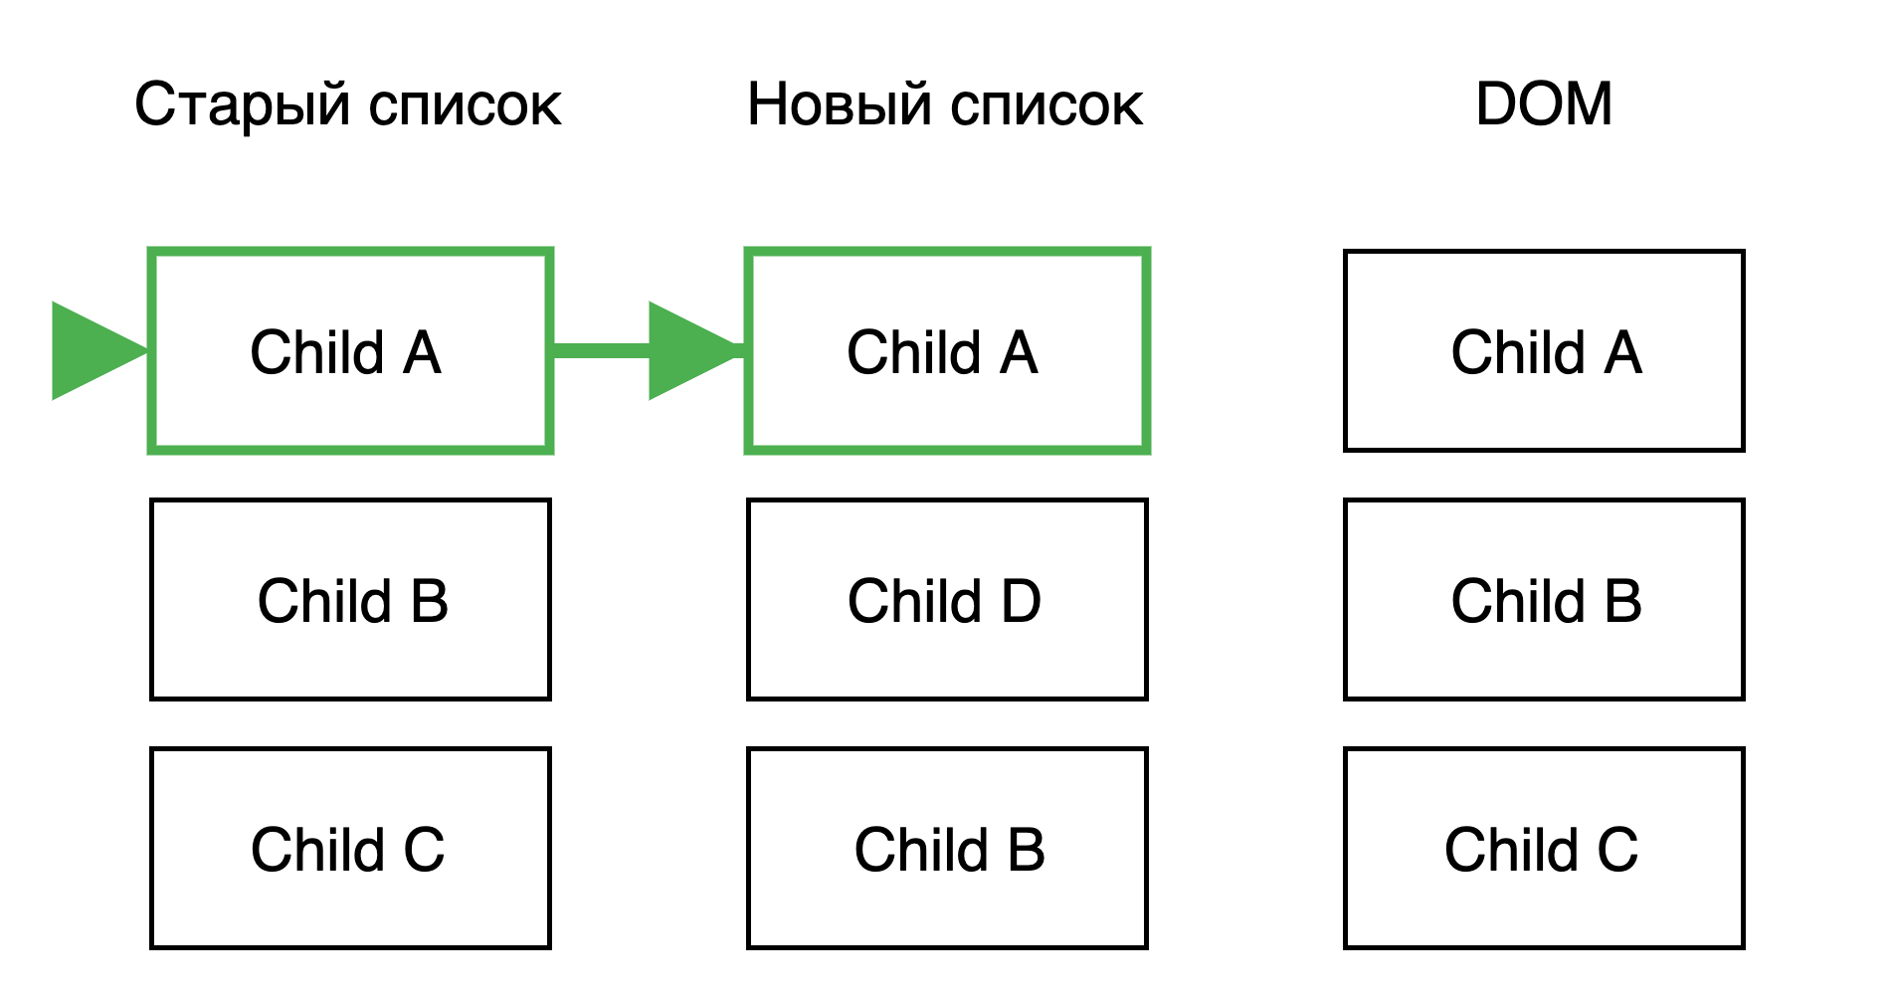
Обновление дочерних элементов

Slide 51
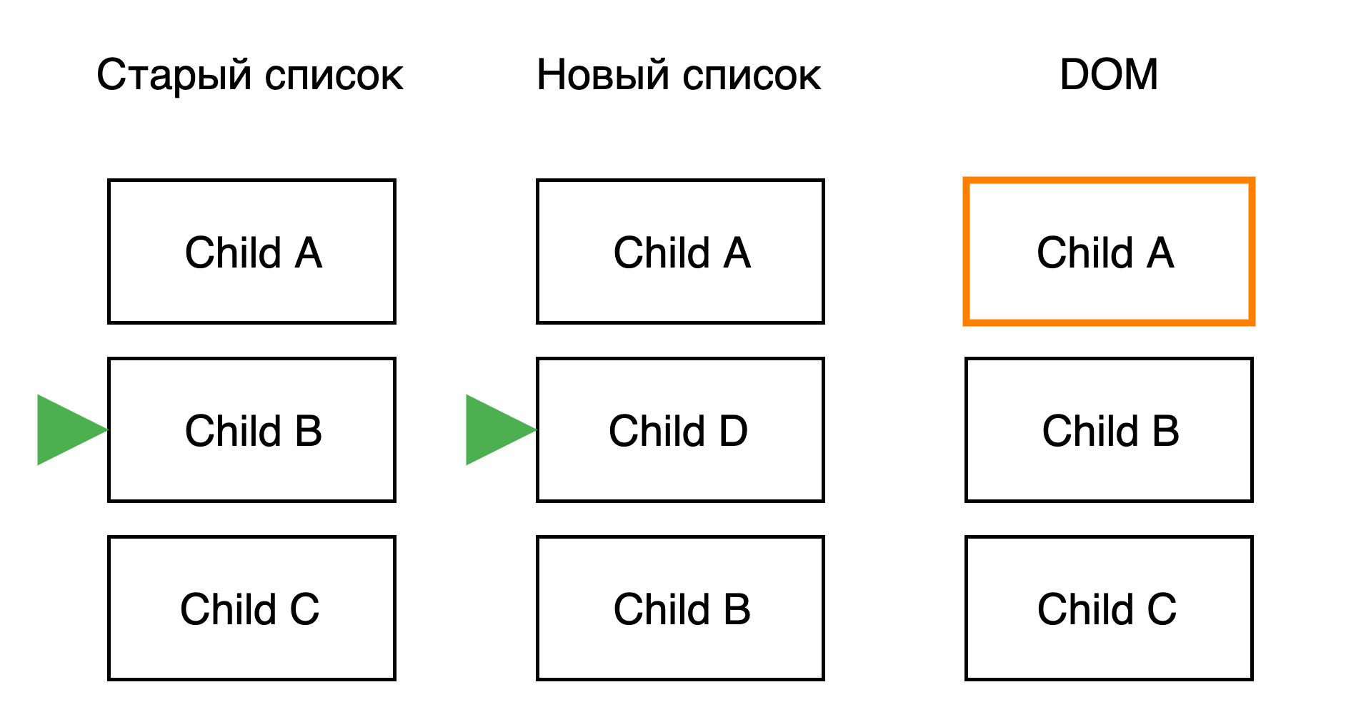
Обновление дочерних элементов

Slide 52
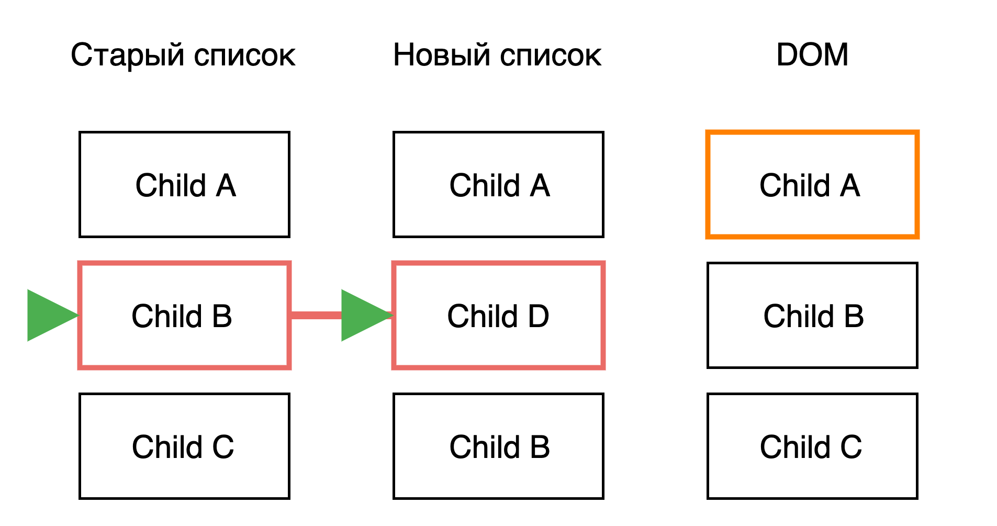
Обновление дочерних элементов

Slide 53
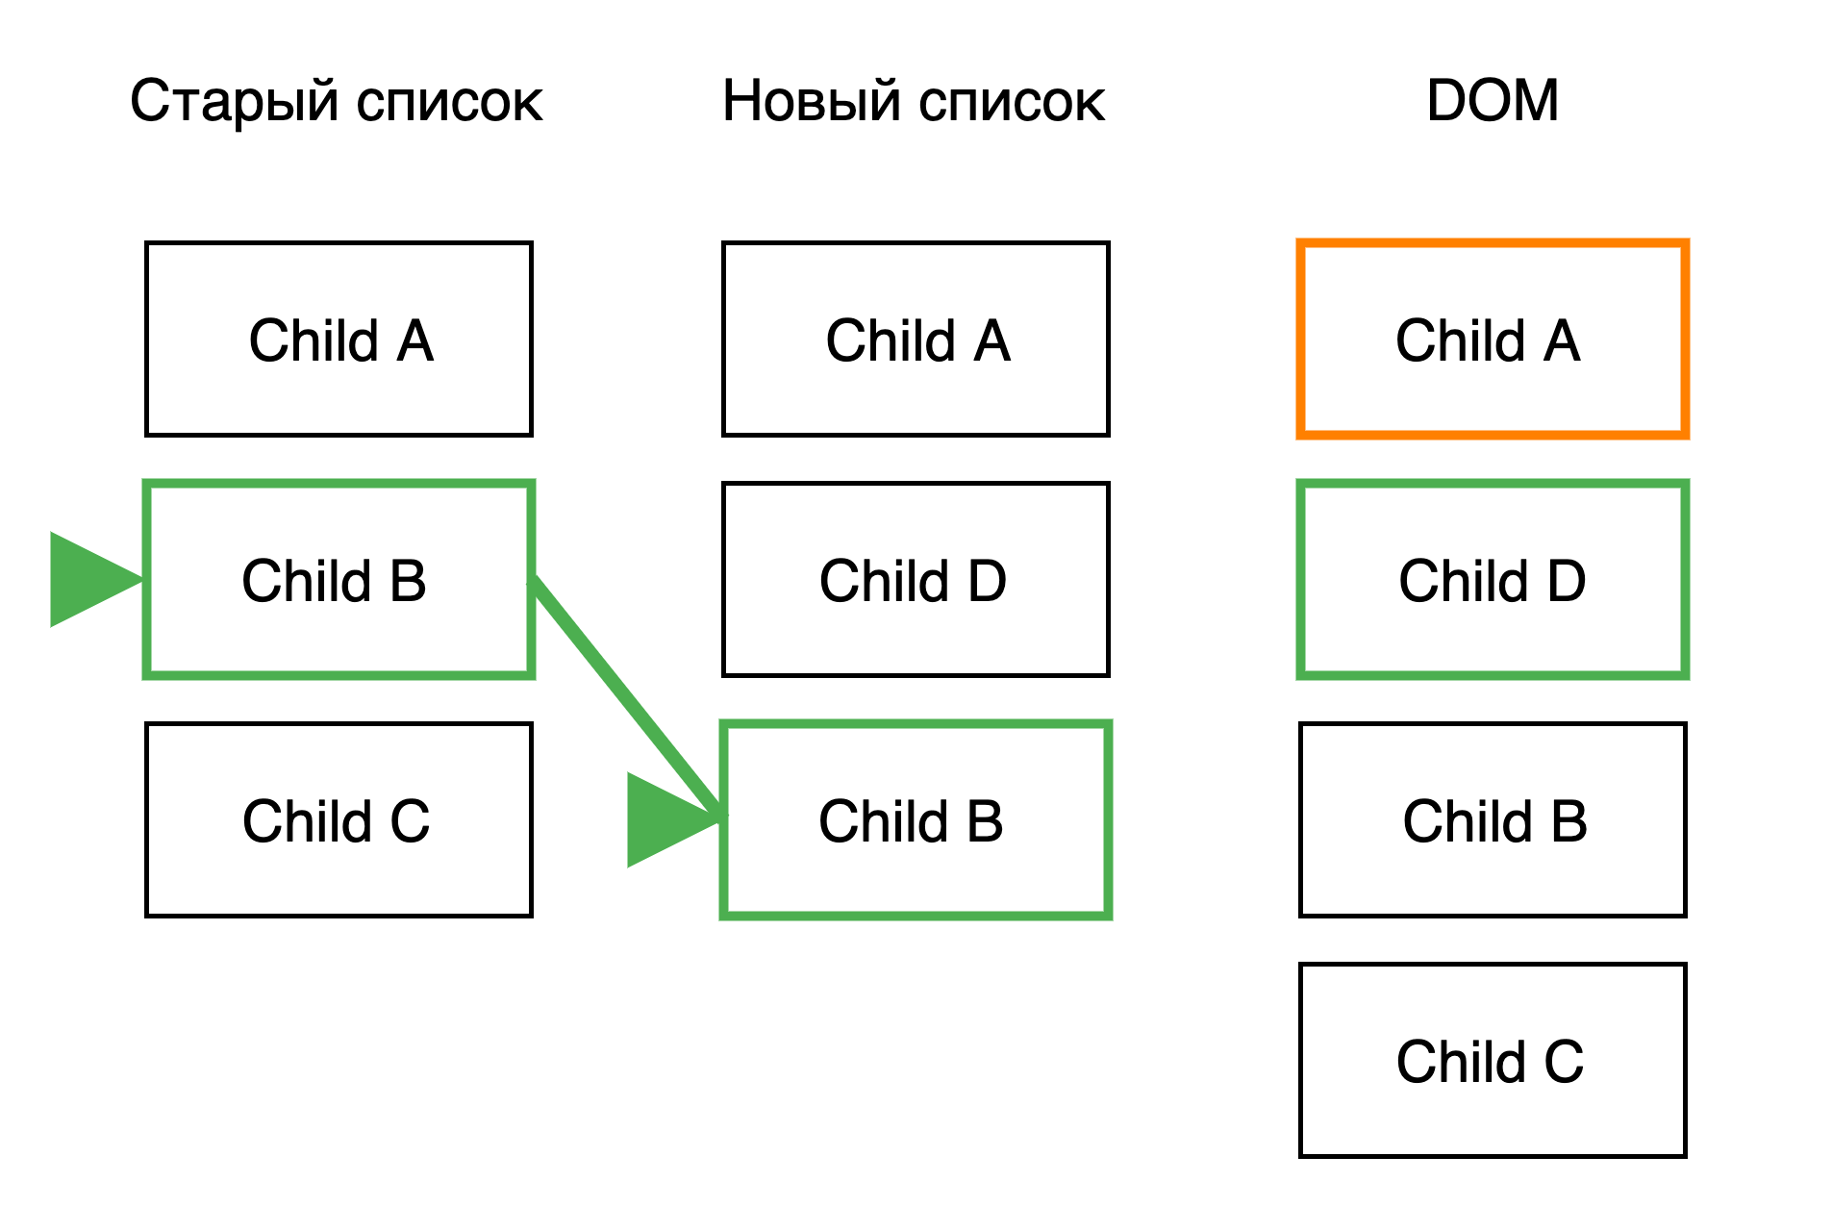
Обновление дочерних элементов

Slide 54
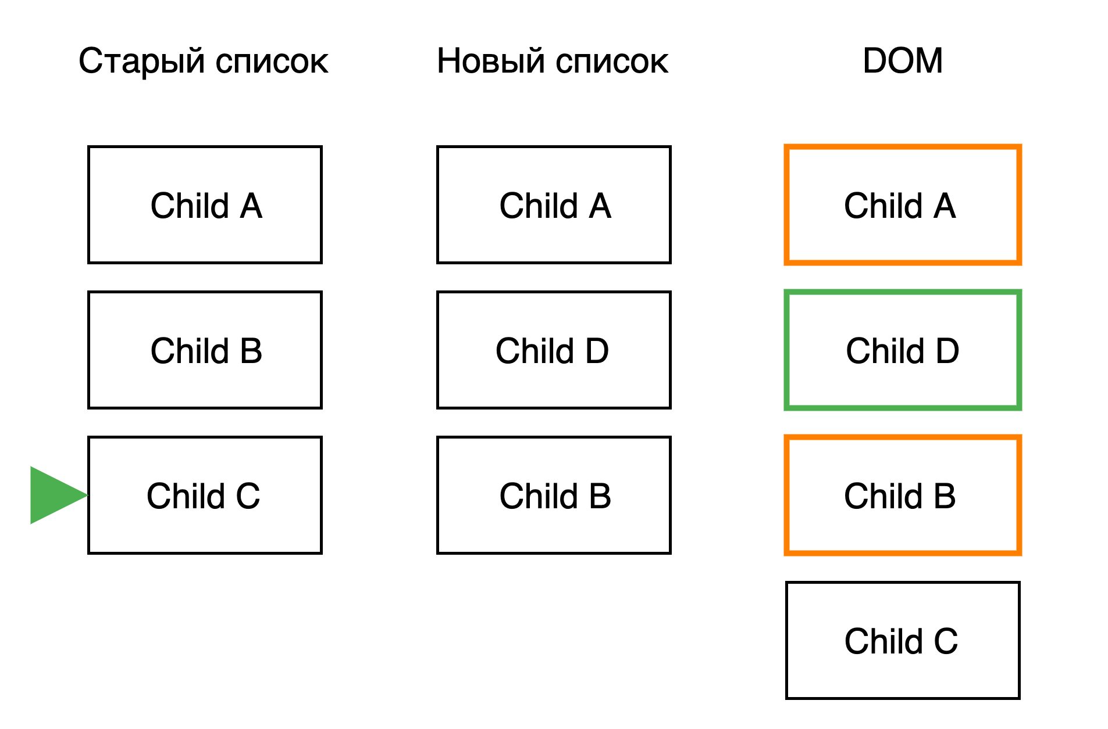
Обновление дочерних элементов

Slide 55
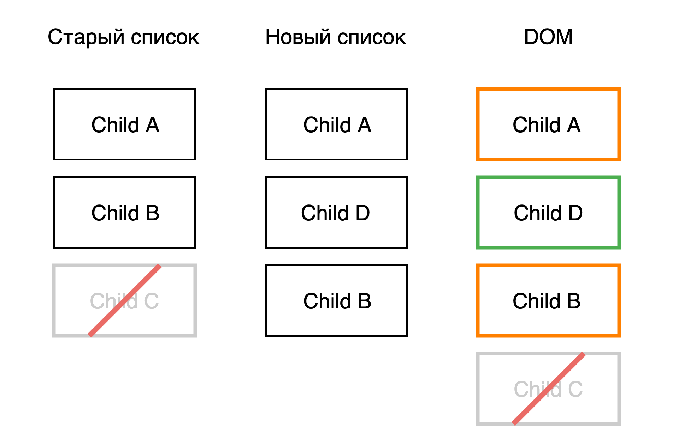
Обновление дочерних элементов

Slide 56
В итоге
1 создание
1 удаление
2 обновления

Slide 57
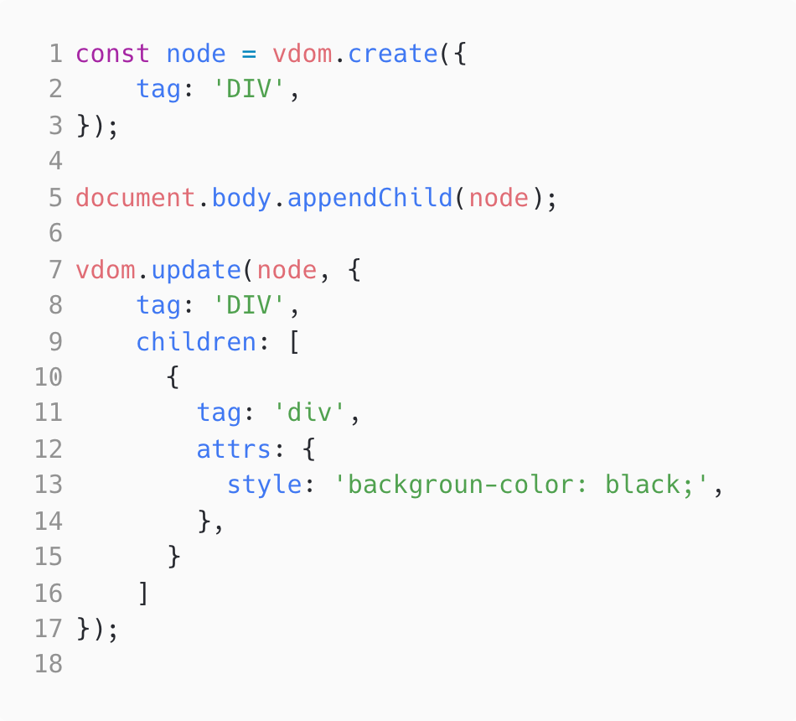
vdom.update() - пример

Slide 58
Все работает

Slide 59
Но есть одна проблемка

Slide 60
Я ❤️ HTML

Slide 61
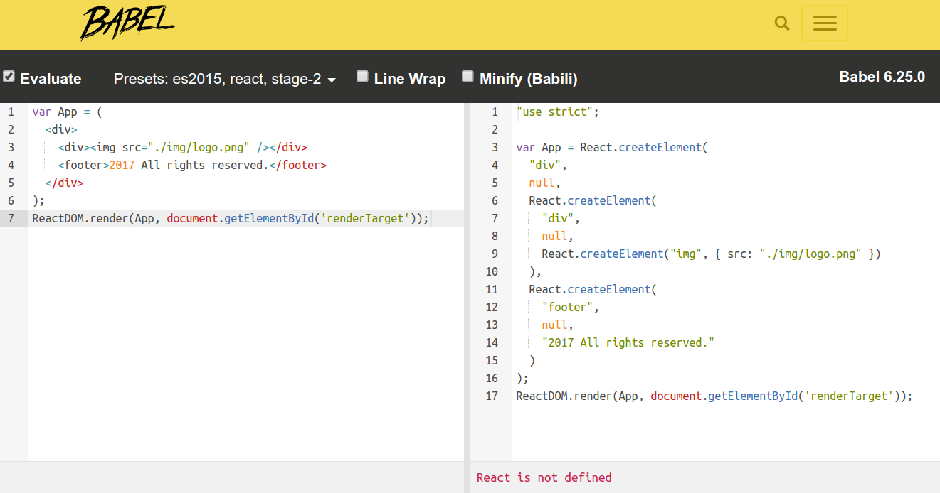
JSX

Slide 62
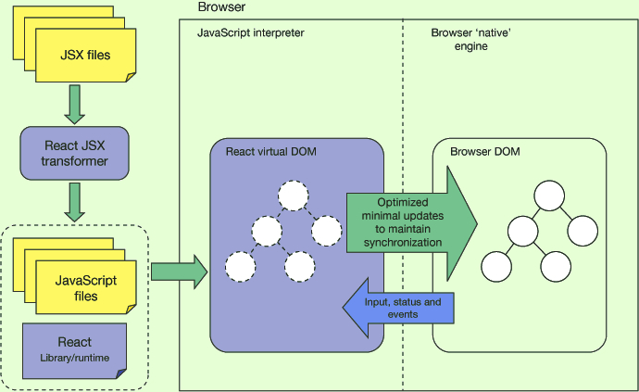
Как выглядит

Slide 63
Rect/Vue/Angular/Svelte
Подробнее тут ???

Slide 64
Что такое фреймворки и зачем они нам нужны?

Slide 65
Об этом вы узнаете в следующем семестре 😊

Slide 66
Из основного
Имеют встроенный Virtual DOM или аналоги
Позволяют писать независимые компоненты
Умеют работать с событиями
Имеют решения по работе с состояниями
Имеют решения по работе с данными (стор)
Позволяют быстро писать классные приложения

Slide 67
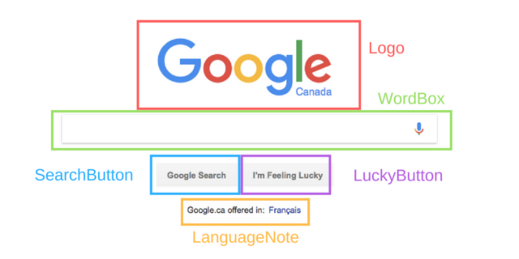

Slide 68
Deploy
Подробнее тут https://frontend.tech-mail.ru/slides/s11/#32

Slide 69
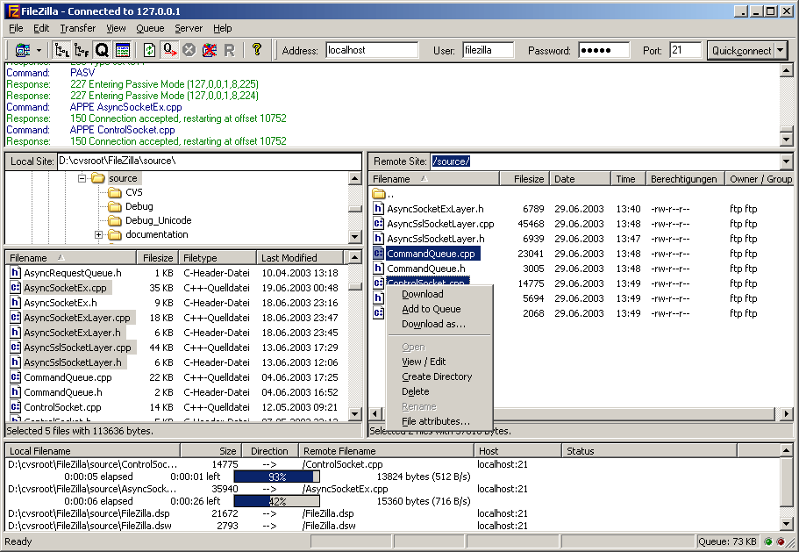
Давным давно

Slide 70
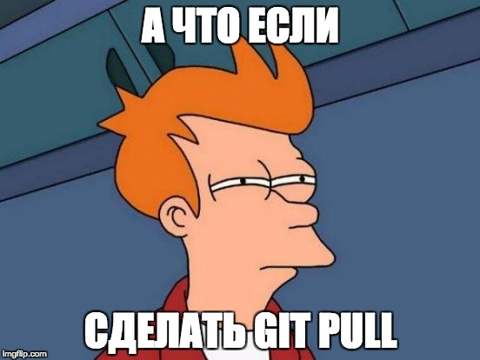
Git way

Slide 71
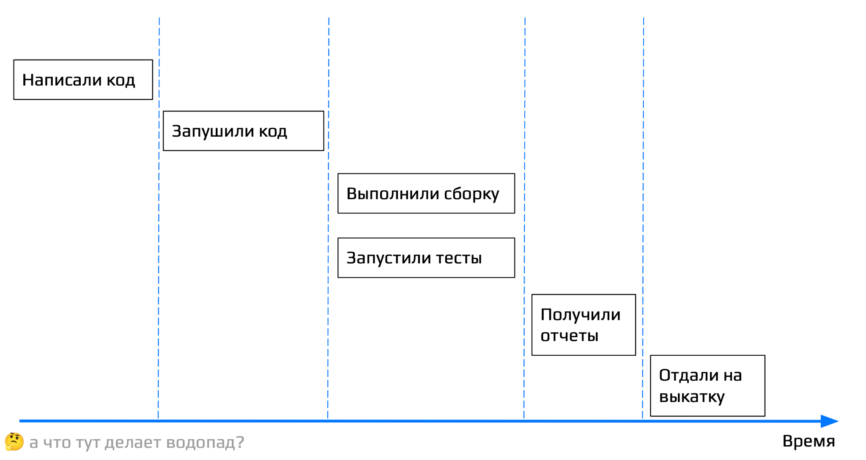

Slide 72
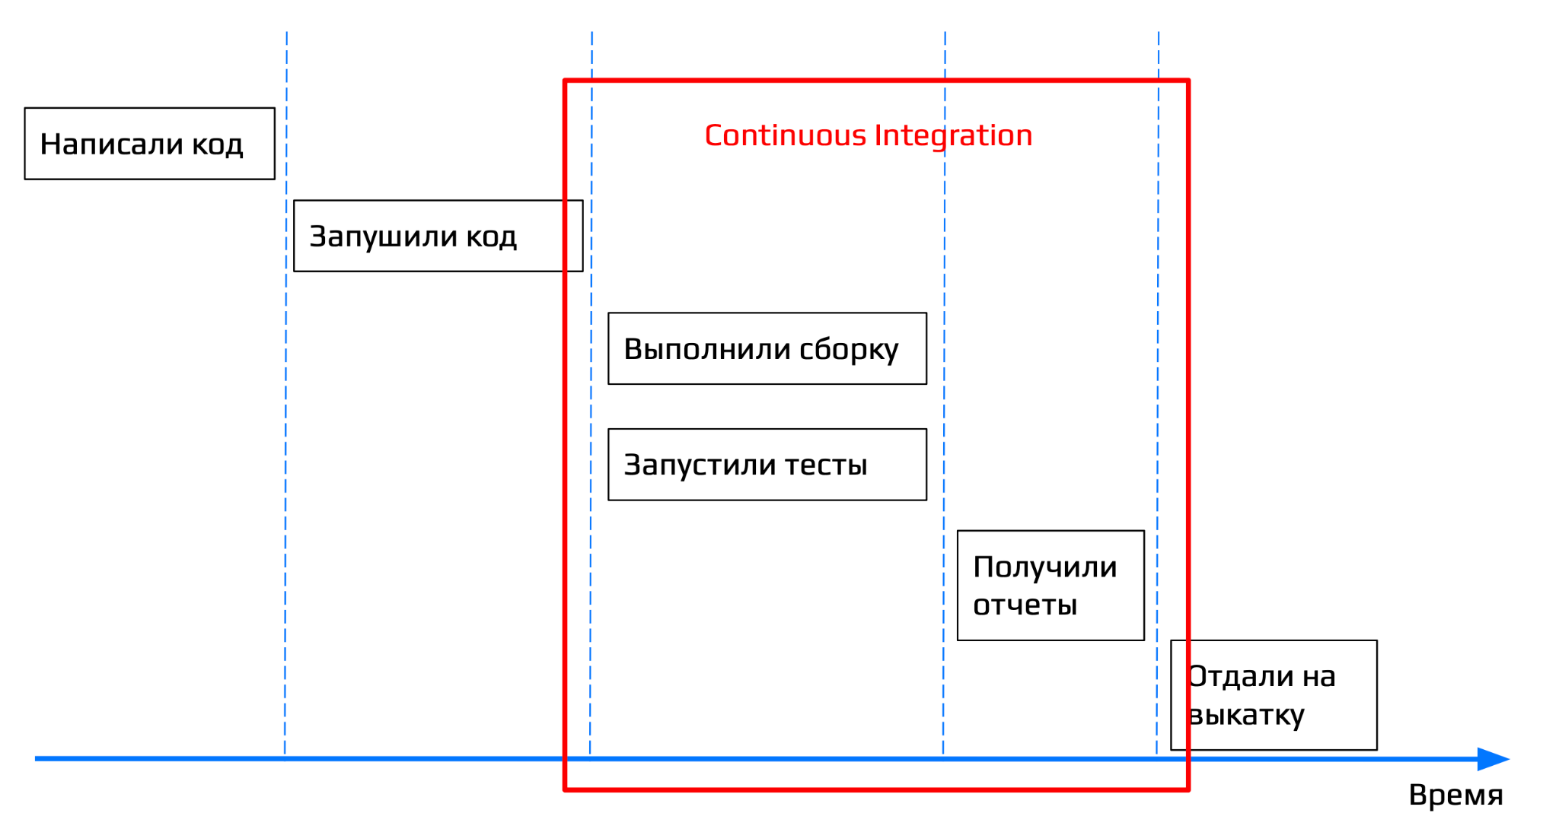

Slide 73
Continuous Integration
Это практика разработки программного обеспечения, которая заключается в выполнении частых автоматизированных сборок проекта для скорейшего выявления и решения интеграционных проблем.

Slide 74
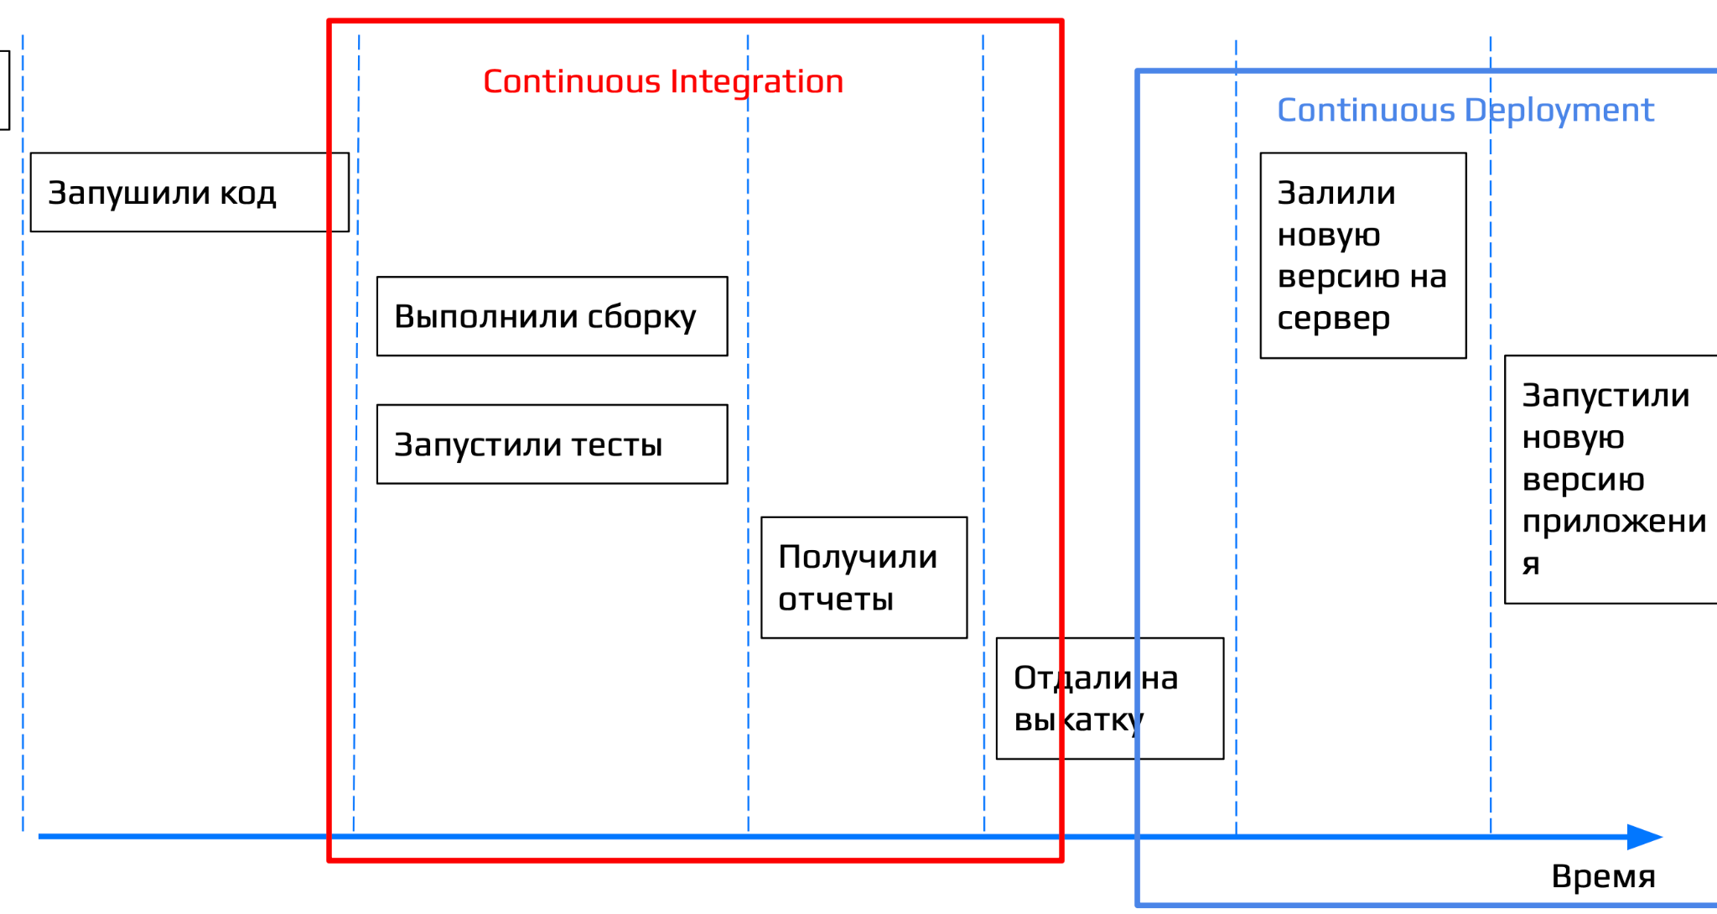

Slide 75
Continuous Deployment
Это подход к разработке программного обеспечения, при котором функциональные возможности программного обеспечения часто предоставляются посредством автоматизированного развертывания.

Slide 76
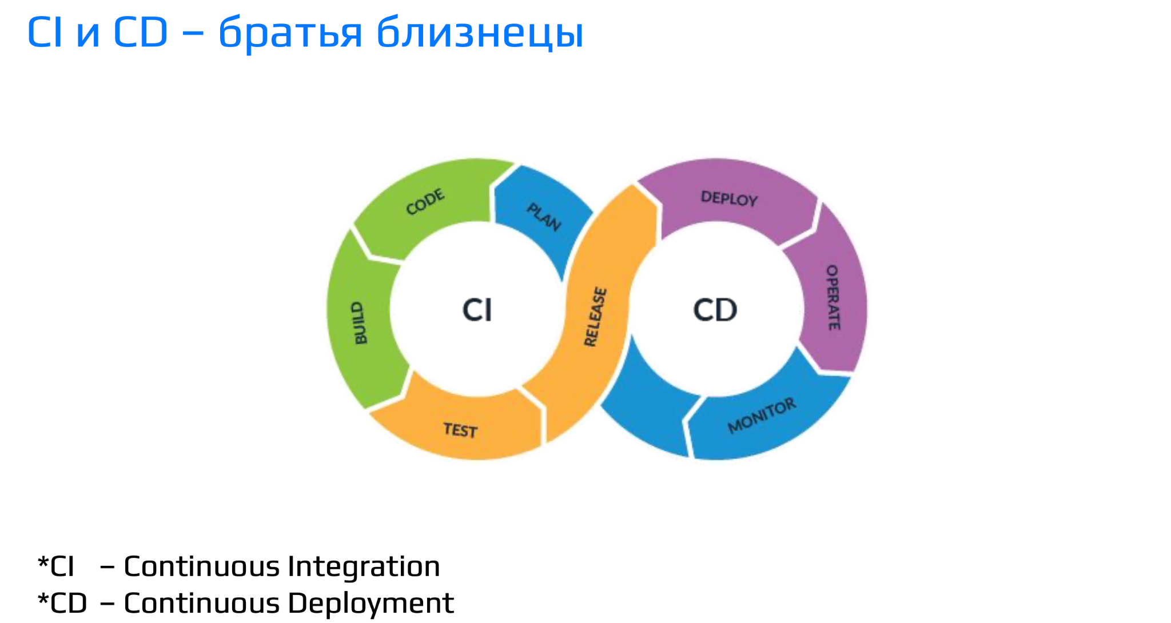

Slide 77
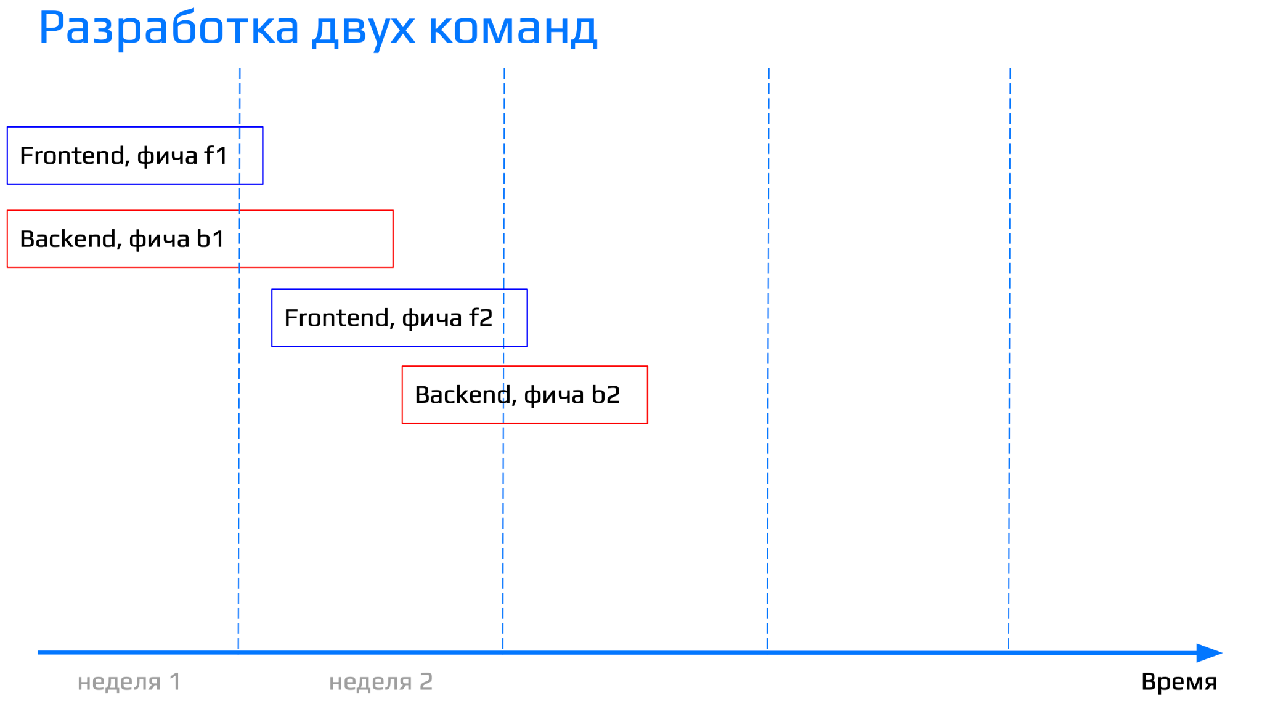

Slide 78
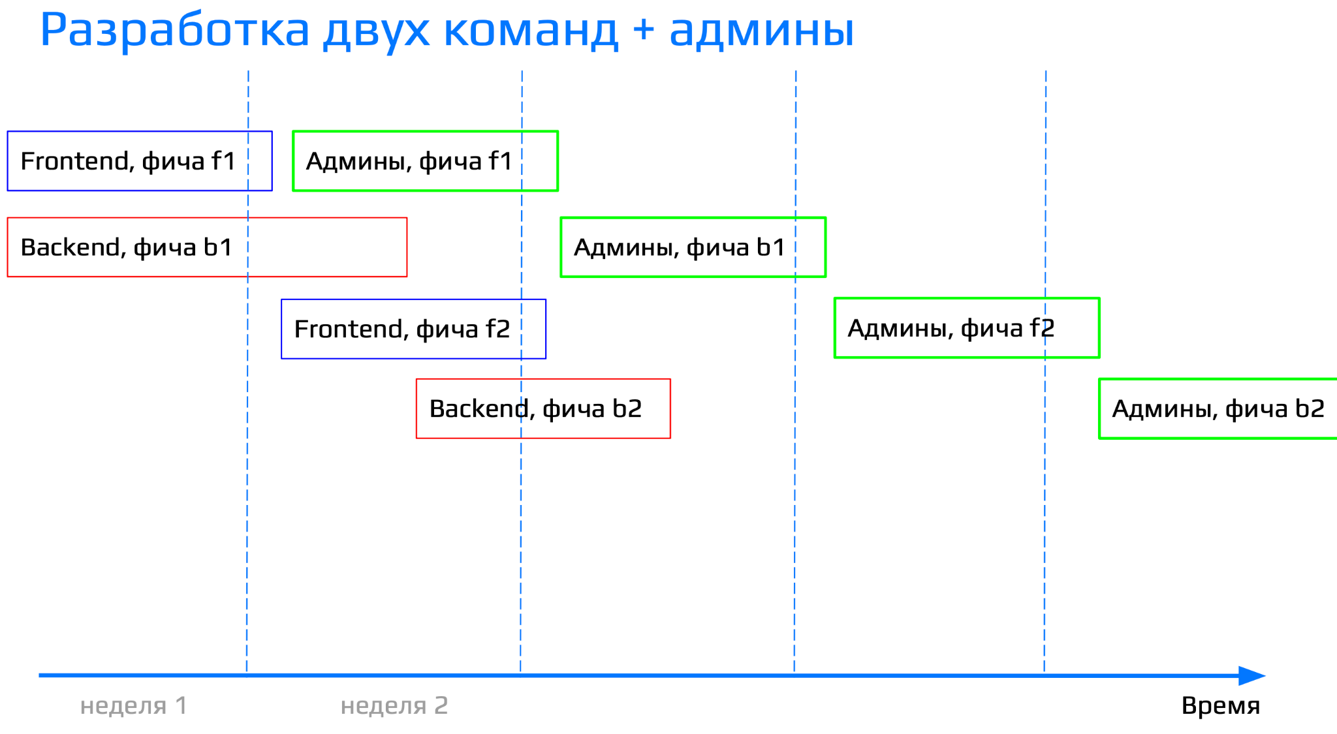

Slide 79
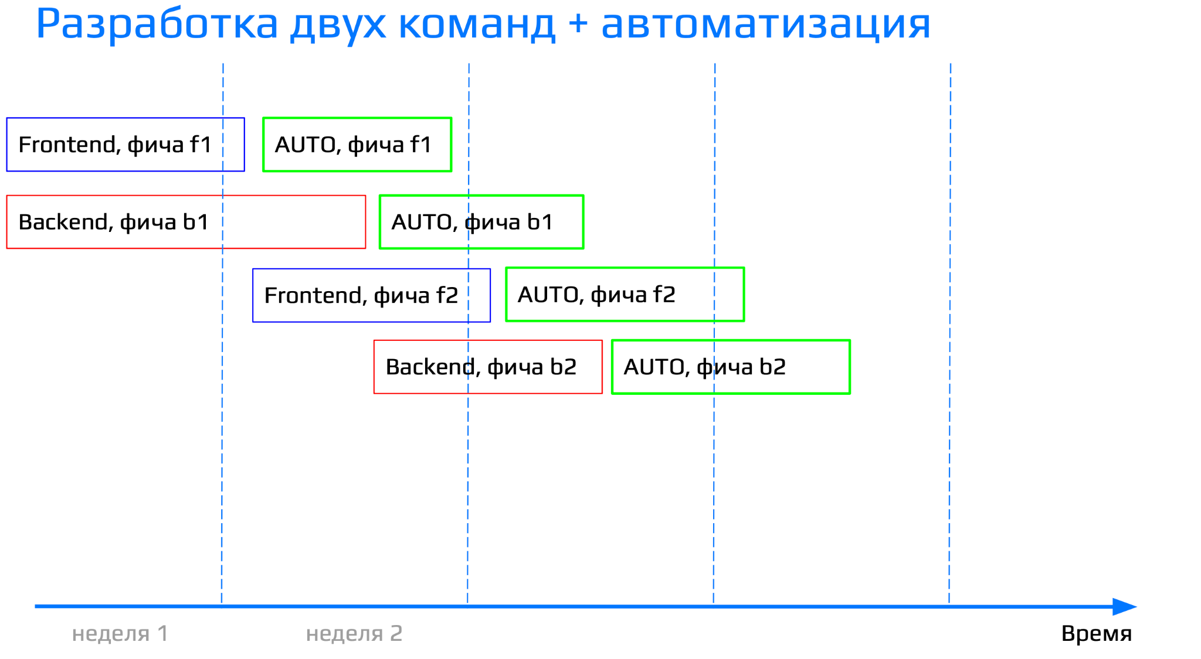

Slide 80
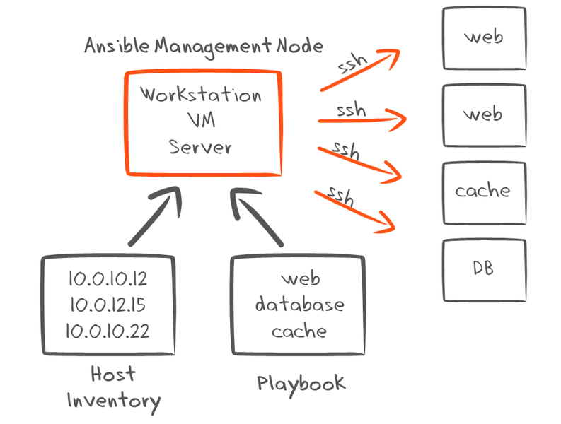
Управляем конфигурацией

Slide 81

Docker way
🚚 Каждый компонент системы в отдельном контейнере
⚒ Контейнеры содержат в себе всю конфигурацию
🌏 Образы хранятся в registry
🗓 Образы версионируются

Slide 82
Производительность
Подробнее тут https://frontend.tech-mail.ru/slides/s11

Slide 83
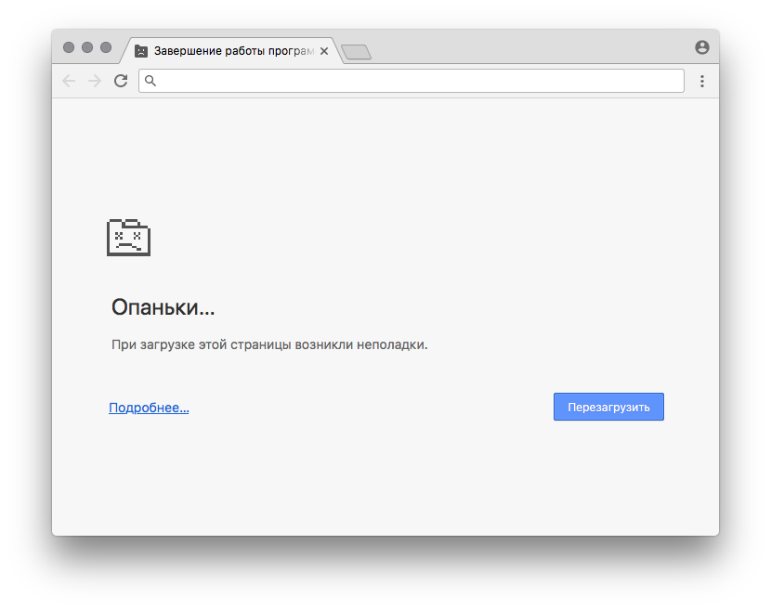

Slide 84
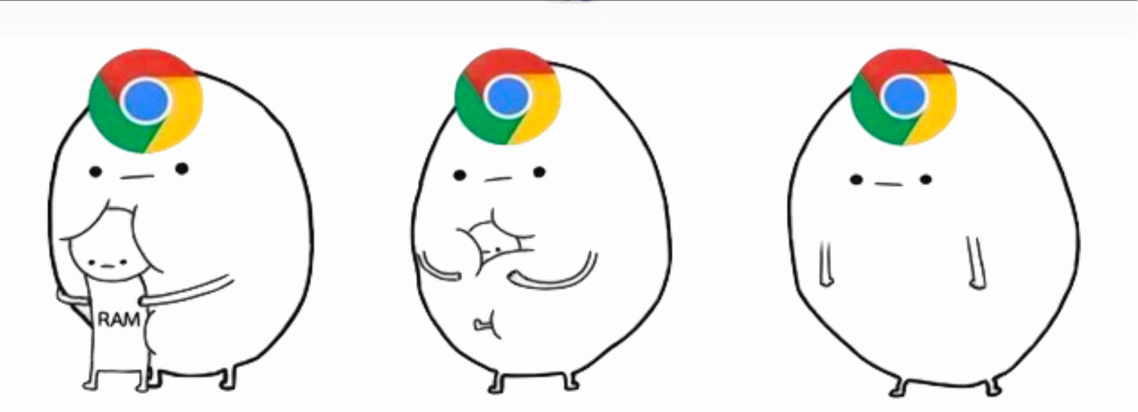
RAM

Slide 85
Управление памятью в JavaScript
JavaScript — это язык с автоматическим управлением памятью. В языке JavaScript память выделяется автоматически при создании объектов и освобождается тоже автоматически в процессе сборки мусора

Slide 86
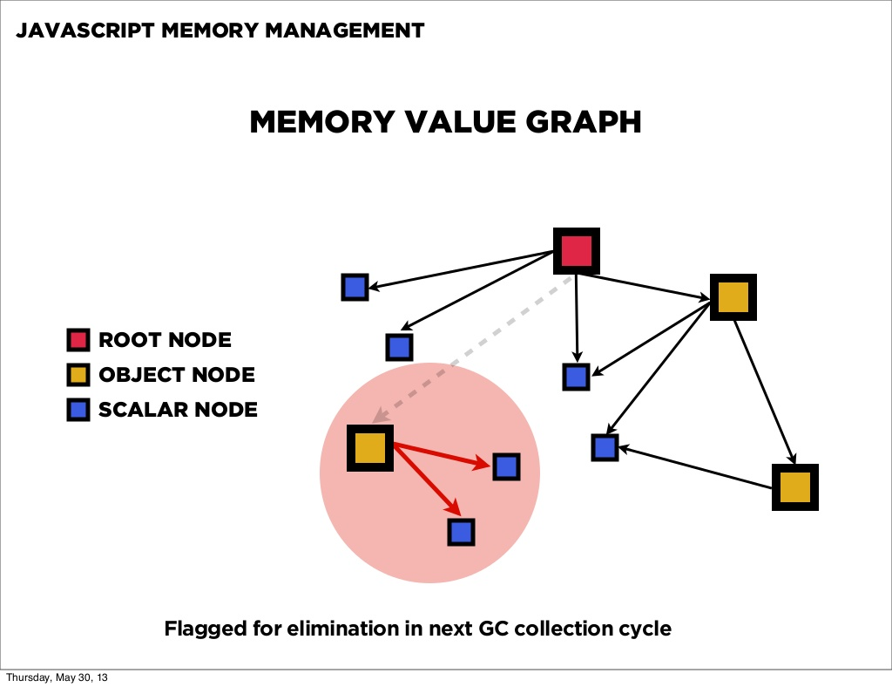

Slide 87
Как может закончиться память?
При создании очень большого количества объектов — например, при слишком агрессивном кешировании чего-нибудь, или вследствие плохого написания кода приложения
При создании и работе с большими объектами — например, работа с медиафайлами (изображениями, видео)
Вследствие утечек памяти

Slide 88
Утечка памяти
Утечка памяти — ситуация, когда память занимается объектами, которые больше не нужны приложению, но которые не могут быть освобождены автоматически из-за несовершенства алгоритмов сборки мусора
Чаще всего причиной утечек памяти являются т.н. нежелательные ссылки — ссылки, достижимые из корня, но ссылающиеся на фрагменты памяти, которые точно никогда больше не понадобятся

Slide 89
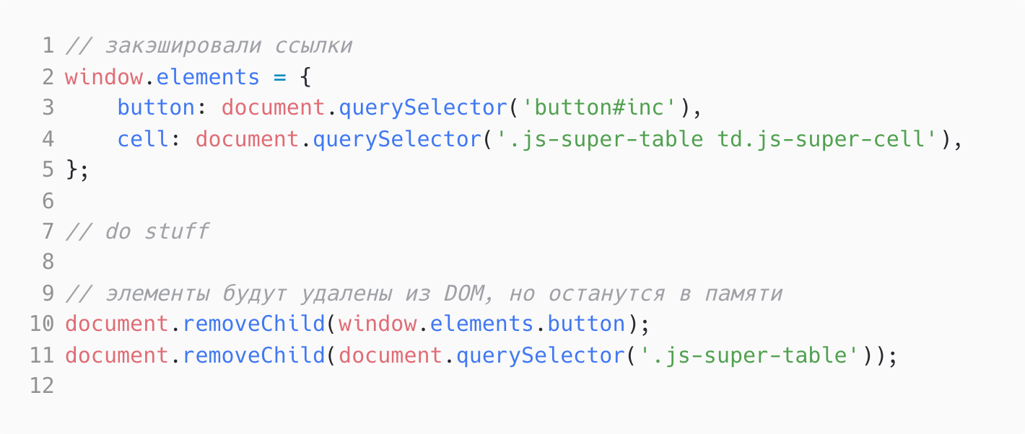
Ссылки на удаленные элементы

Slide 90
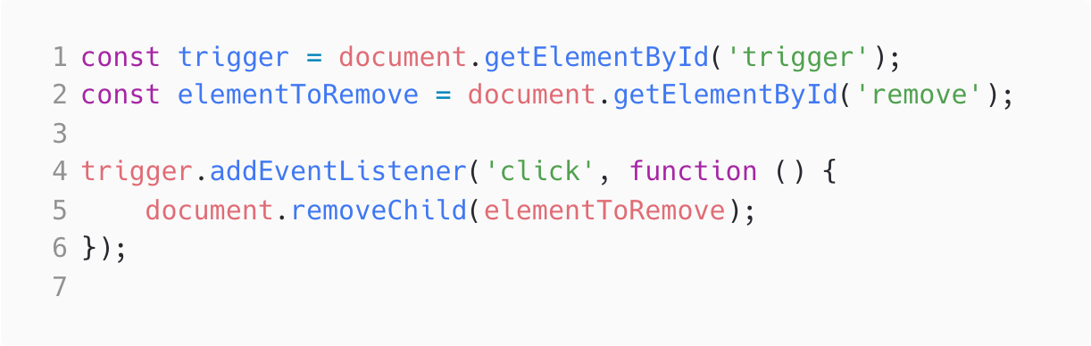
Замыкания, колбеки

Slide 91
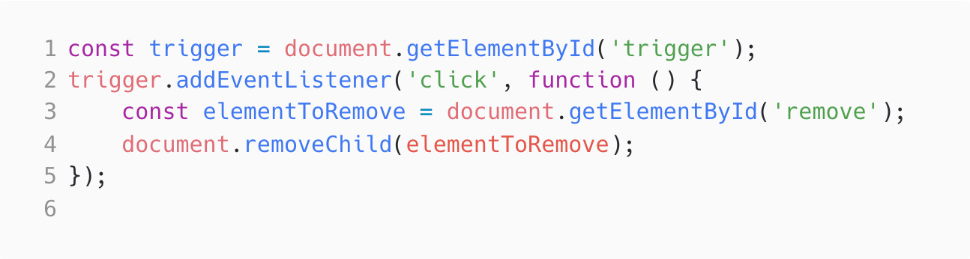
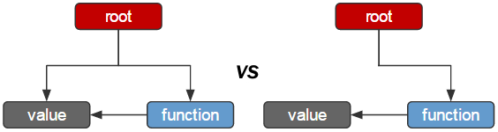
Замыкания, колбеки - чиним

Slide 92
Инструменты отладки
window.performance.memory - объект MemoryInfo
Вкладка Performance
Вкладка Memory Profiler
Вкладка Performance monitor

Slide 93
Как работают браузеры
Загрузка ресурсов страницы — тело документа, файлы скриптов и стилей
Парсинг HTML, построение DOM-дерева документа
Парсинг CSS, построение CSSOM
Выполнение JavaScript-кода
(re)calculating styles — расчет всех стилей, применяемых к элементам
layout (иначе, reflow) элементов страницы — расчет параметров элементов документа (ширина и высота элемента, его положение на странице)
(re)paint elements — рендер изображения элементов документа
compositing of layers — сведение всех слоев в единое изображение в правильном порядке
go to item 4

Slide 94
Оптимизация JS
Сегодня большинство устройств обновляют свои экраны 60 раз в секунду. Каждый из этих кадров может длиться чуть более 16 мс (1 секунда / 60 = 16,66 мс). В реальности же браузеру нужно выполнить и еще кое-какие действия, потому непрерывная работа JS должна занимать не более 10 мс
Использование функции requestAnimationFrame
Вынесение сложных вычисления, обработки больших объёмом данных в WebWorker'ы
Асинхронная обработка данных по частям
Оптимизация запуска тяжёлых функций с помощью Throttling и Debouncing
Профилирование JS кода с помощью инструментов разработчика

Slide 95
Throttling и Debouncing
Throttling — декорирование функции при котором она будет выполняться не чаще одного раза в указанный период, даже если она будет вызвана много раз в течение этого периода. Т.е. все промежуточные вызовы будут игнорироваться
Debouncing — декоратор позволяет превратить несколько вызовов функции в течение определенного времени в один вызов, причем задержка начинает заново отсчитываться с каждой новой попыткой вызова

Slide 96
Оптимизация вычисления стилей
Сокращение количества элементов в документе
Сокращение сложности макетов
Снижение сложности селекторов, уход от использования каскада стилей в сторону методологий, основанных на классах
Профилирование и отладка с помощью инструментов разработчика
Приблизительно 50 % времени, которое тратится на вычисление стиля элемента, уходит на сопоставление селекторов, а вторую половину времени занимает построение RenderStyle (представления стиля) на основе сопоставленных правил

Slide 97
Оптимизация перерасчета макета
Избегание перерасчета макета, потому что зачастую, он выполняется для всего документа целиком
Уменьшение количества элементов в документе
Использование новых и более производительных способов вёрстки макета, например, использование flexbox-layout'ов вместо моделей макетов на основе float
Избегание принудительных синхронных reflow всего документа
Профилирование и отладка с помощью инструментов разработчика

Slide 98
Оптимизация перерисовок элементов
Изменение любого свойства, кроме transform и opacity, вызывает перерисовку
Сокращение области прорисовки путем размещения элементов на отдельных слоях и оптимизации анимации
Использование более простых css-свойств для стилизации элементов, избегание использования затратных css-свойств
Профилирование и отладка с помощью инструментов разработчика

Slide 99
Оптимизация компоновки слоев
Управление количеством слоев
Вынесение анимируемых элементов на новые слои с помощью свойств will-change, transform...
Программирование анимаций с использованием правильных css-свойств: transform, opacity
Профилирование и отладка с помощью инструментов разработчика

Slide 100
Резюме FE разработчика в 2023
Подробнее тут https://frontend.tech-mail.ru/slides/s12/

Slide 101
Теория

Slide 102
Теория
Знать про протоколы WEB'а: HTTP/1 (HTTP/1.1), HTTP/2, HTTP/3, HTTPS, WebSocket
Знание JavaScript — причём, полезно знать как es6+, так и es5. TypeScript
Знание возможностей браузеров (HTML5, CSS), уметь в кроссбраузерность, понимать, как браузеры работают внутри
Вопросы, связанные с безопасностью web-приложений (что такое XSS, как работают cookie, что такое CORS...)
Понимать вопросы, связанные с инфраструктурой, деплоем статики
Иметь представление о UX
Иметь представление о server-side
Всё, что связано с программированием в целом

Slide 103
Инструменты

Slide 104
Инструменты
Инструменты разработки: Node.js
Инструменты сборки: Webpack, grunt, gulp
Инструменты работы с CSS: PostCSS
Модульные системы: ES6-модули, AMD, UMD, commonjs
DevTools браузеров

Slide 105
Фреймворки

Slide 106
Фреймворки
React*
Angular
VueJS
Svelte

Slide 107
Как развиваться?

Slide 108
Как развиваться?
Много практики — пробуйте новое, старайтесь развиваться всесторонне
Читайте статьи — например на Habrahabr, Medium, Learn Javascript

Slide 109
Frontend - это не только браузер

Slide 110
Server-side

Slide 111


Slide 112
Node.JS
Локальные и консольные утилиты
Сборщики, трансляторы, компиляторы
Скриптинг, CLI, генерация документации, тесты
Серверы
API, dev-сервера, бекенды для SPA
Highload & real-time системы: игры, чаты
Заплаты в узкие места уже готовых систем
Клиентские приложения
Кравлеры, сборщики данных, анализаторы логов, статистики
Desktop приложения (nw.js, Electron)
Железо
Работа на микроконтроллерах (Tessel, Espruino...)

Slide 113


Slide 114
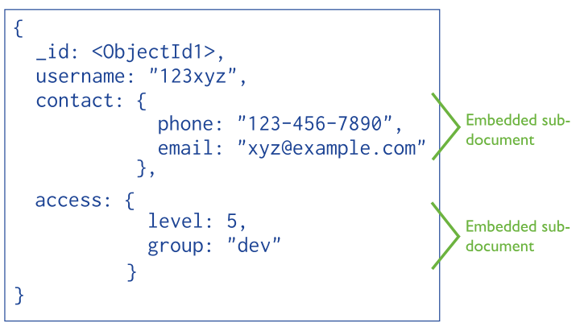

Slide 115
Desktop

Slide 116
Chromium
Chromium — веб-браузер с открытым исходным кодом, разрабатываемый сообществом The Chromium Authors, компанией Google и некоторыми другими компаниями

Slide 117


Slide 118
Electron
Electron — фреймворк, разработанный GitHub. Позволяет разрабатывать нативные графические приложения для операционных систем с помощью веб-технологий, комбинируя возможности Node.js для работы с back-end и браузера Chromium.

Slide 119
Популярность
Atom
Slack
Visual Studio Code
GitHub Desktop
Hyper
Discord
Spotify

Slide 120
Mobile

Slide 121


Slide 122


Slide 123
React Native
React Native — фреймворк для построения нативных мобильных приложений с использованием React

Slide 124

Пример

Slide 125


Slide 126
Популярность
Facebook
Instagram
Airbnb
Walmart
Sberbank

Slide 127
OS & SmartTV

Slide 128
OS & SmartTV
WebOS — веб-приложение, организующее платформу (операционную среду с набором готовых функций API) для выполнения других веб-приложений
Tizen — открытая операционная система на базе ядра Linux, предназначенная для широкого круга устройств, включая смартфоны, интернет-планшеты, компьютеры, автомобильные информационно-развлекательные системы, «умные» телевизоры и цифровые камеры
Chrome OS — ОС от компании Google. Главной особенностью является доминирование веб-приложений над обычными функциями ОС

Slide 129


Slide 130

Обратная связь по курсу
Issue на GitHub - https://github.com/iu5git/JavaScript/issues

Slide 131

Обратная связь по лекции
Google формы - https://forms.gle/nQ1iqgiHAnXYkycS8

